Slide 1
실습: 주소연산식

Slide 2
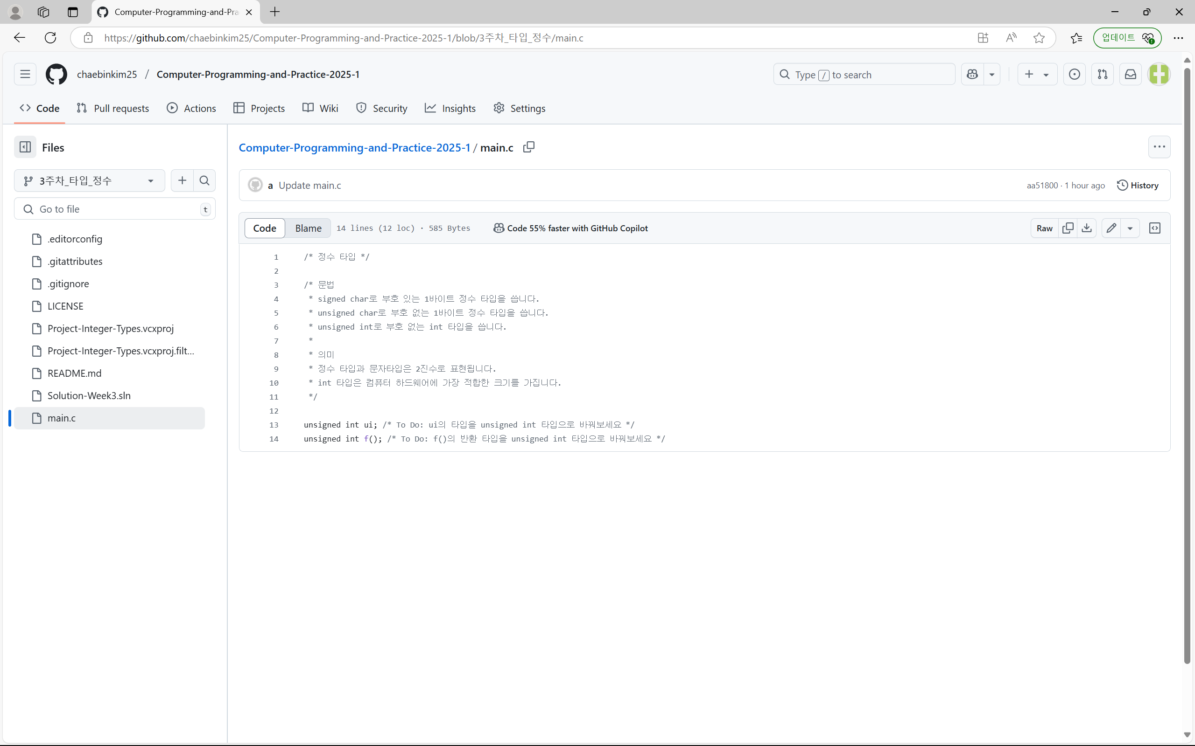
Github desktop 화면 띄우기

Slide 3
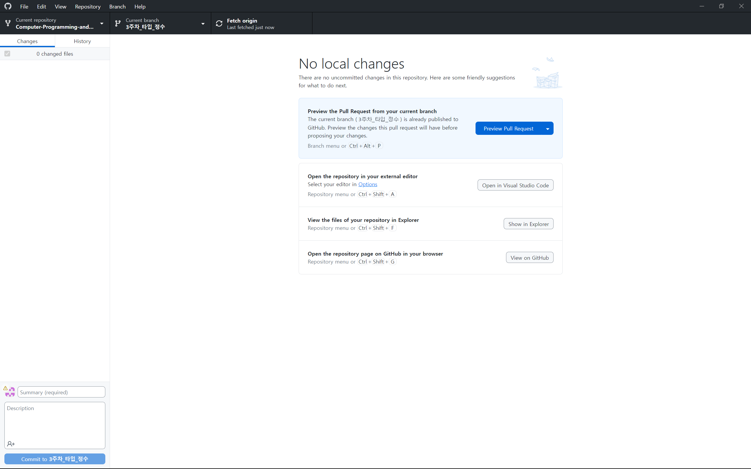
Current branch 클릭

Slide 4
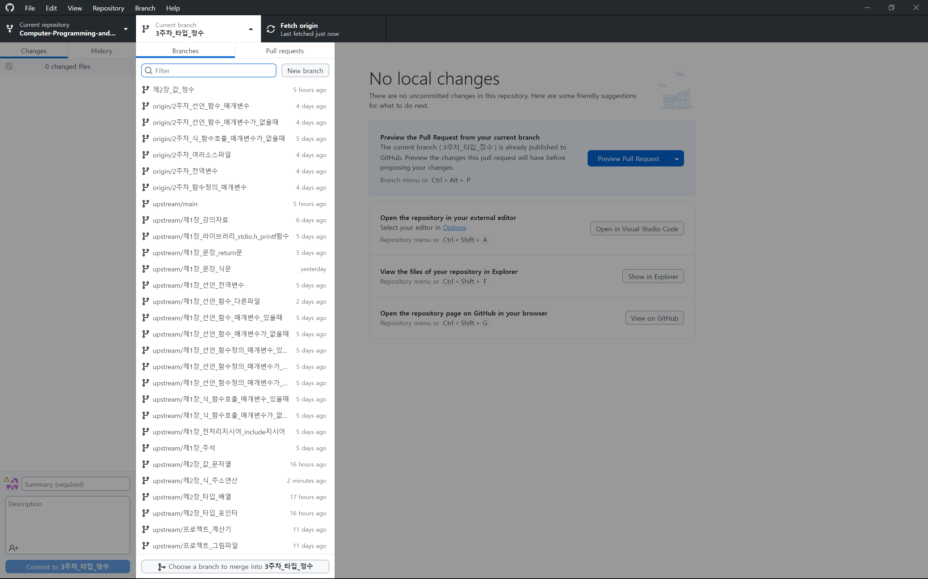
upstream/제2장_식_주소연산 클릭

Slide 5

History 클릭

Slide 6
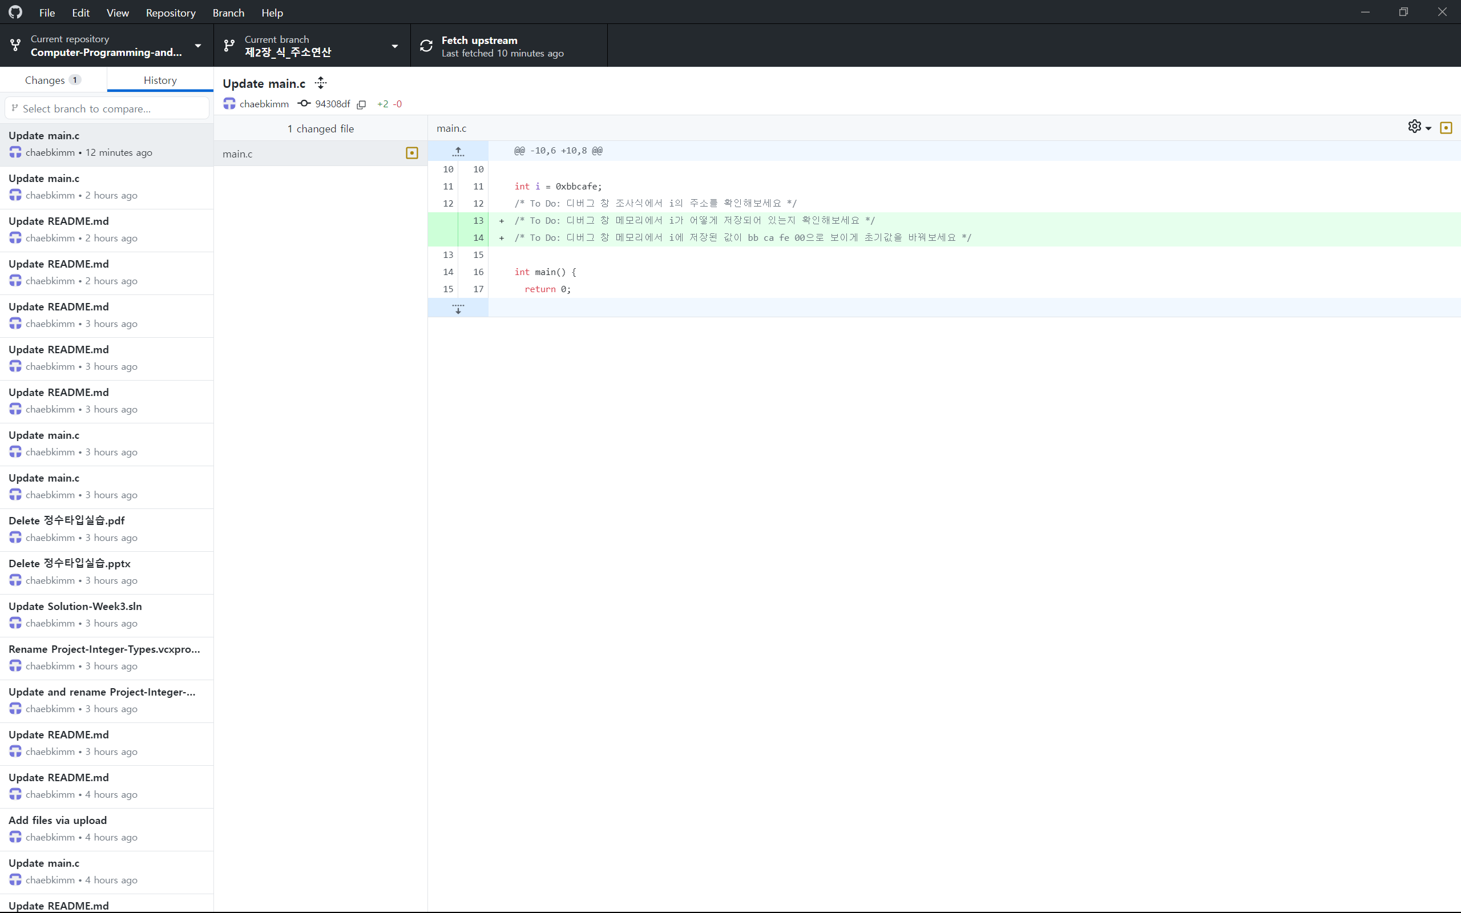
할일:
전역변수 i의 주소 확인하기
메모리 주소에 저장된 방식 확인하기
i의 초기값 변경하기
Visual Studio 화면 띄우기

Slide 7
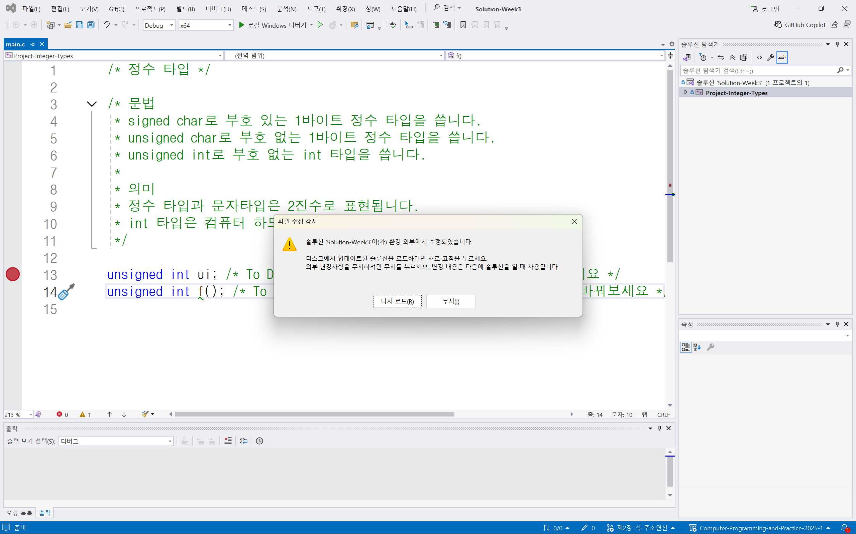
다시 로드 클릭

Slide 8
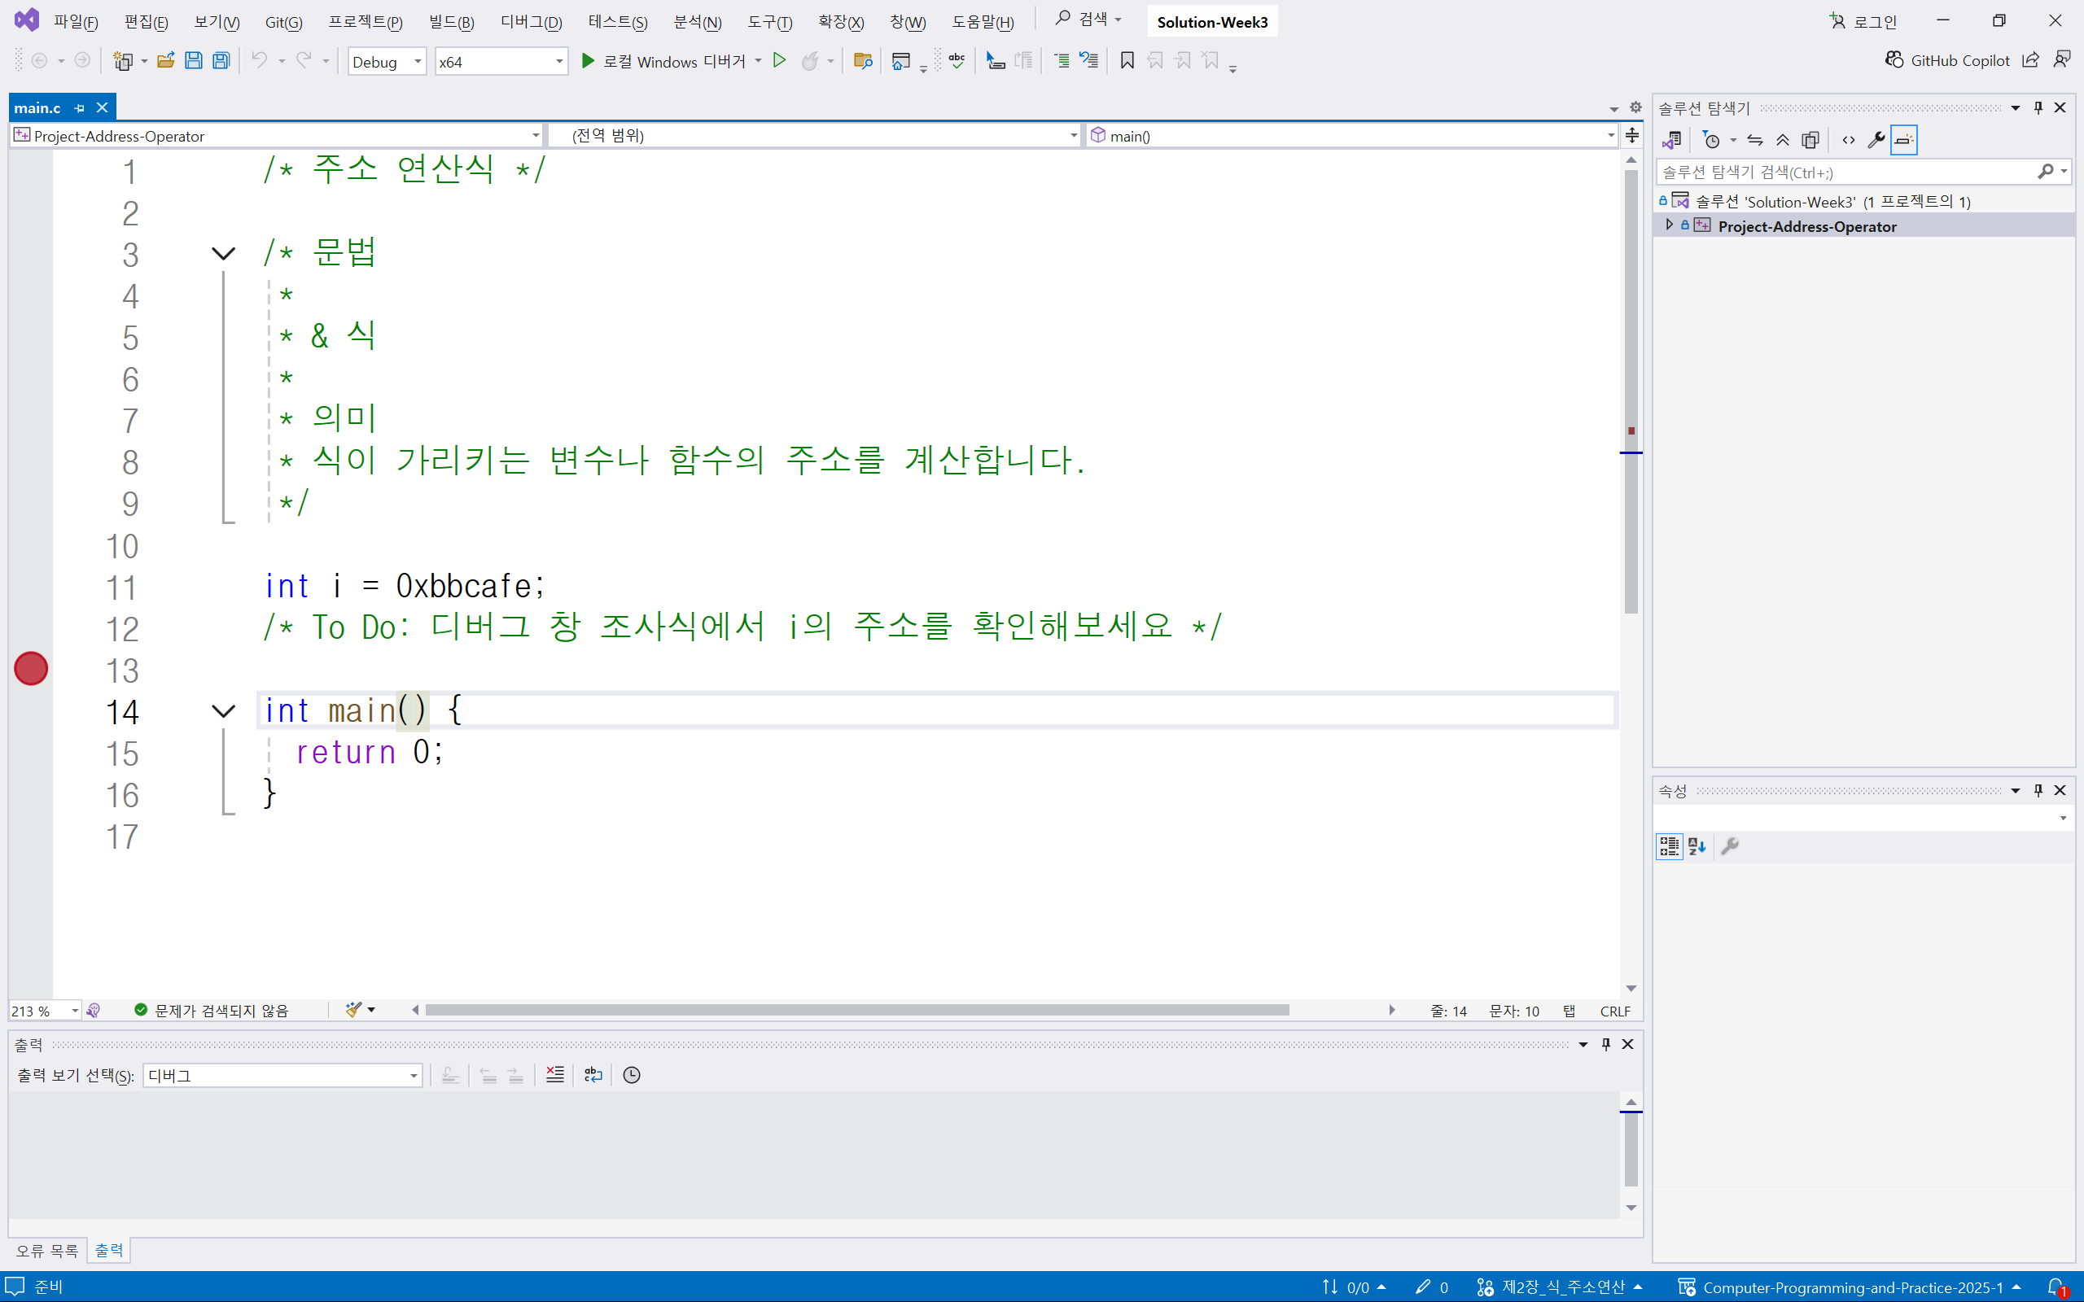
클릭해서 중단점 제거

Slide 9
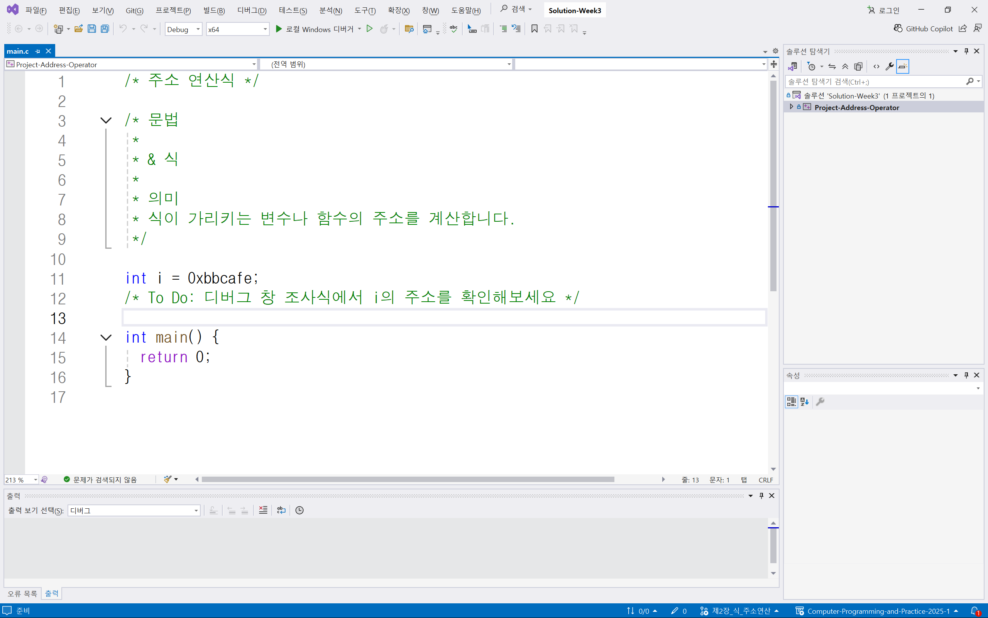
int main()의 왼쪽 회색 공간 클릭

Slide 10

로컬 Windows 디버거 버튼 클릭

Slide 11
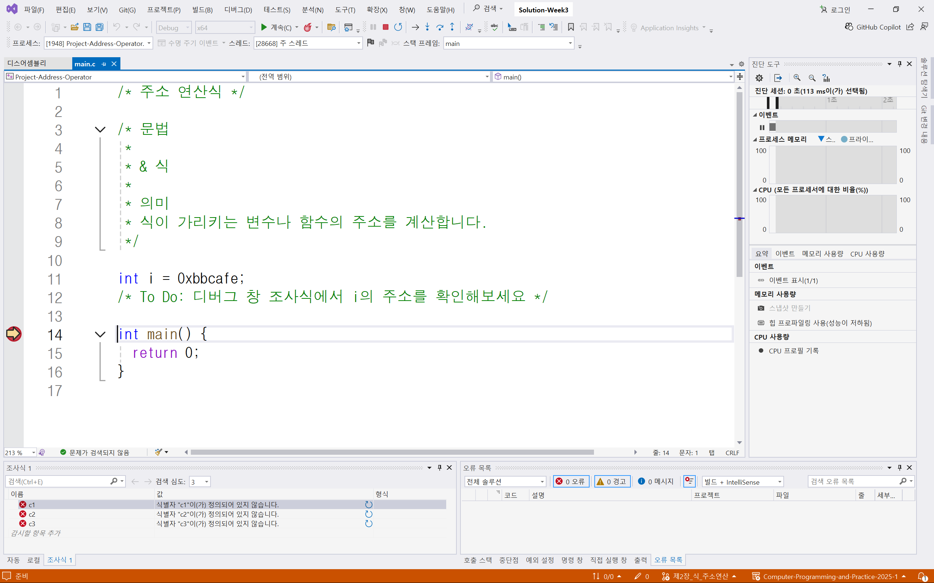
c1 더블클릭

Slide 12
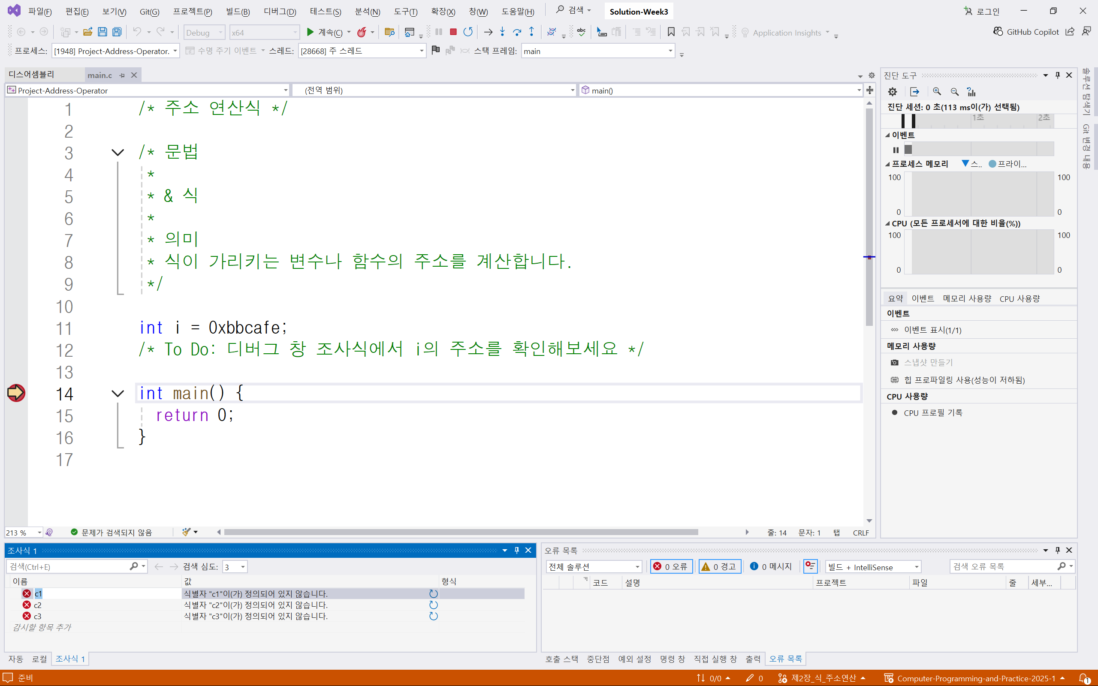
i 입력

Slide 13

엔터키 입력

Slide 14
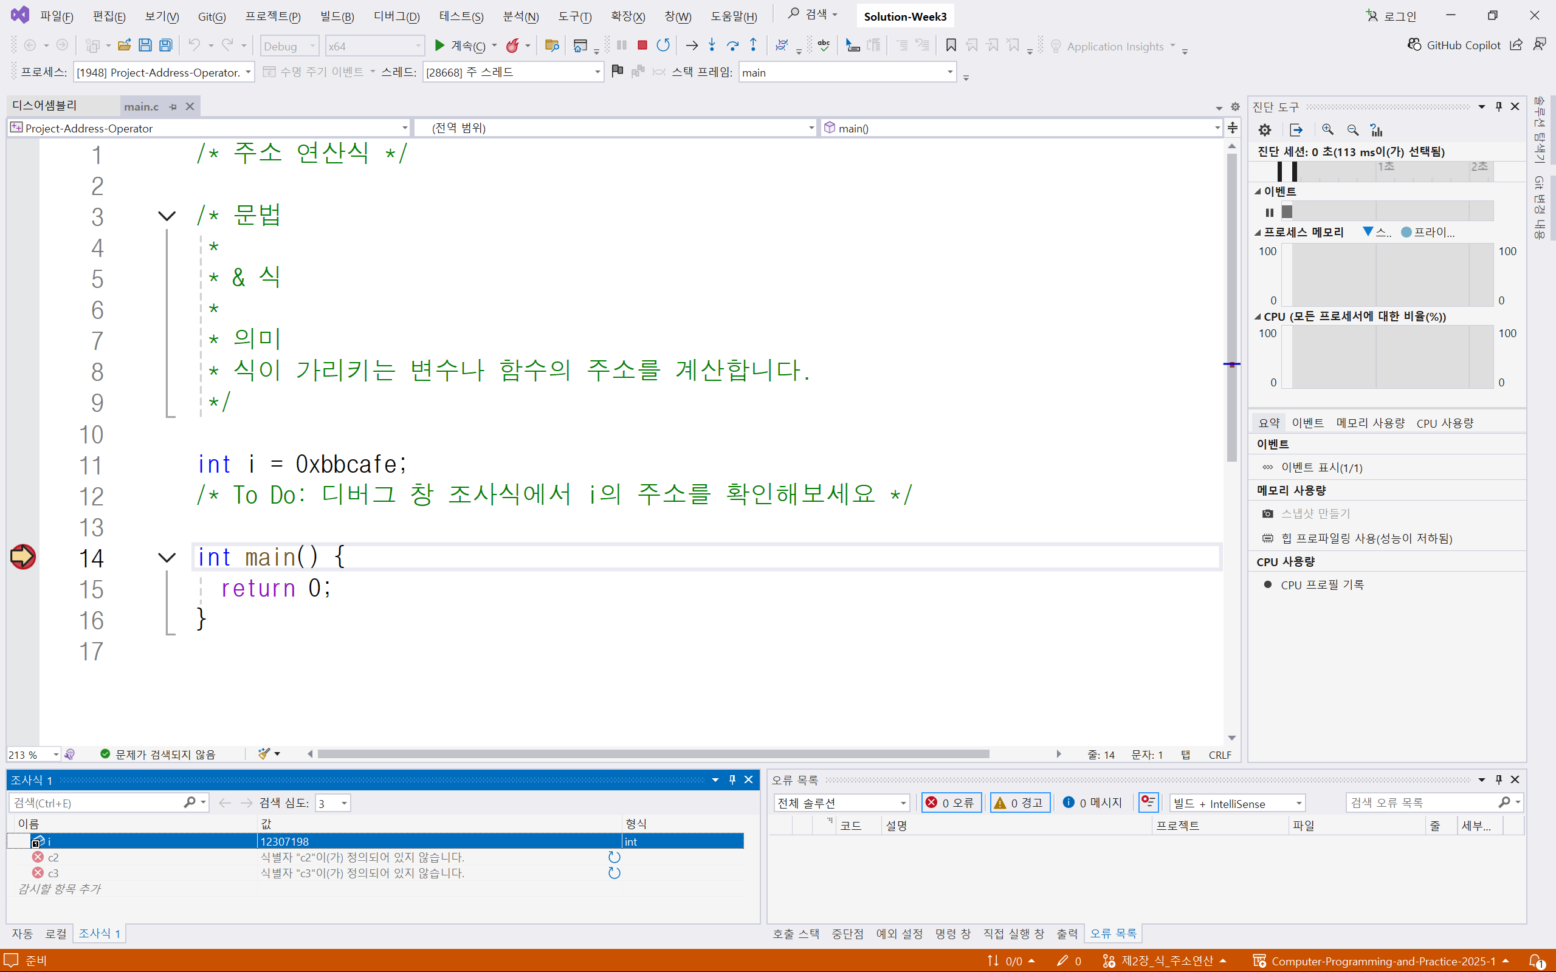
c2 더블클릭

Slide 15
&i 입력

Slide 16
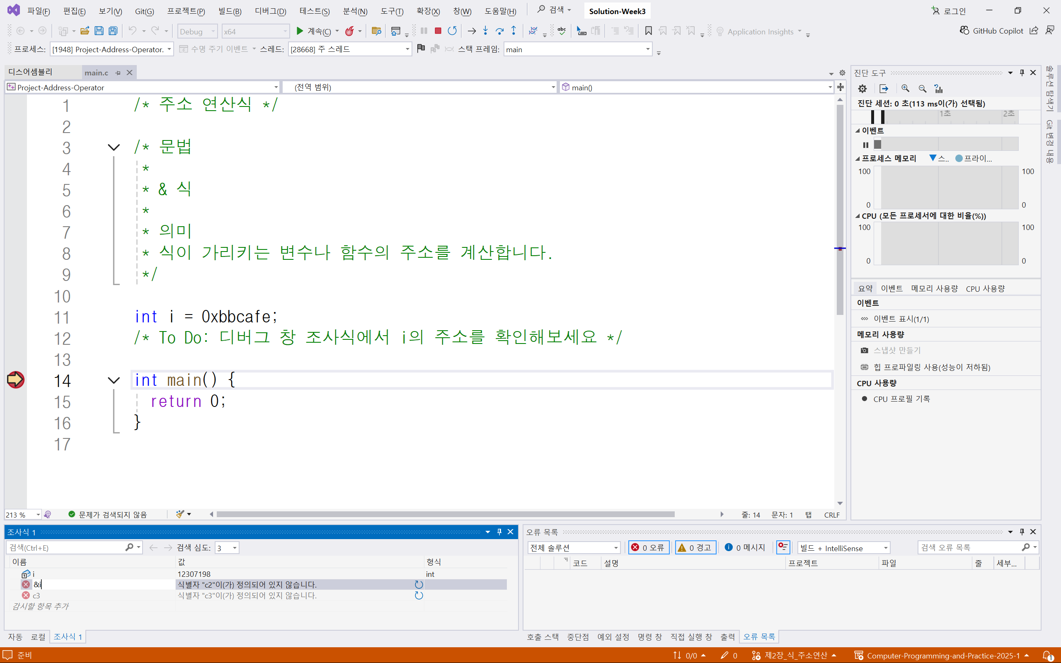
엔터키 입력

Slide 17
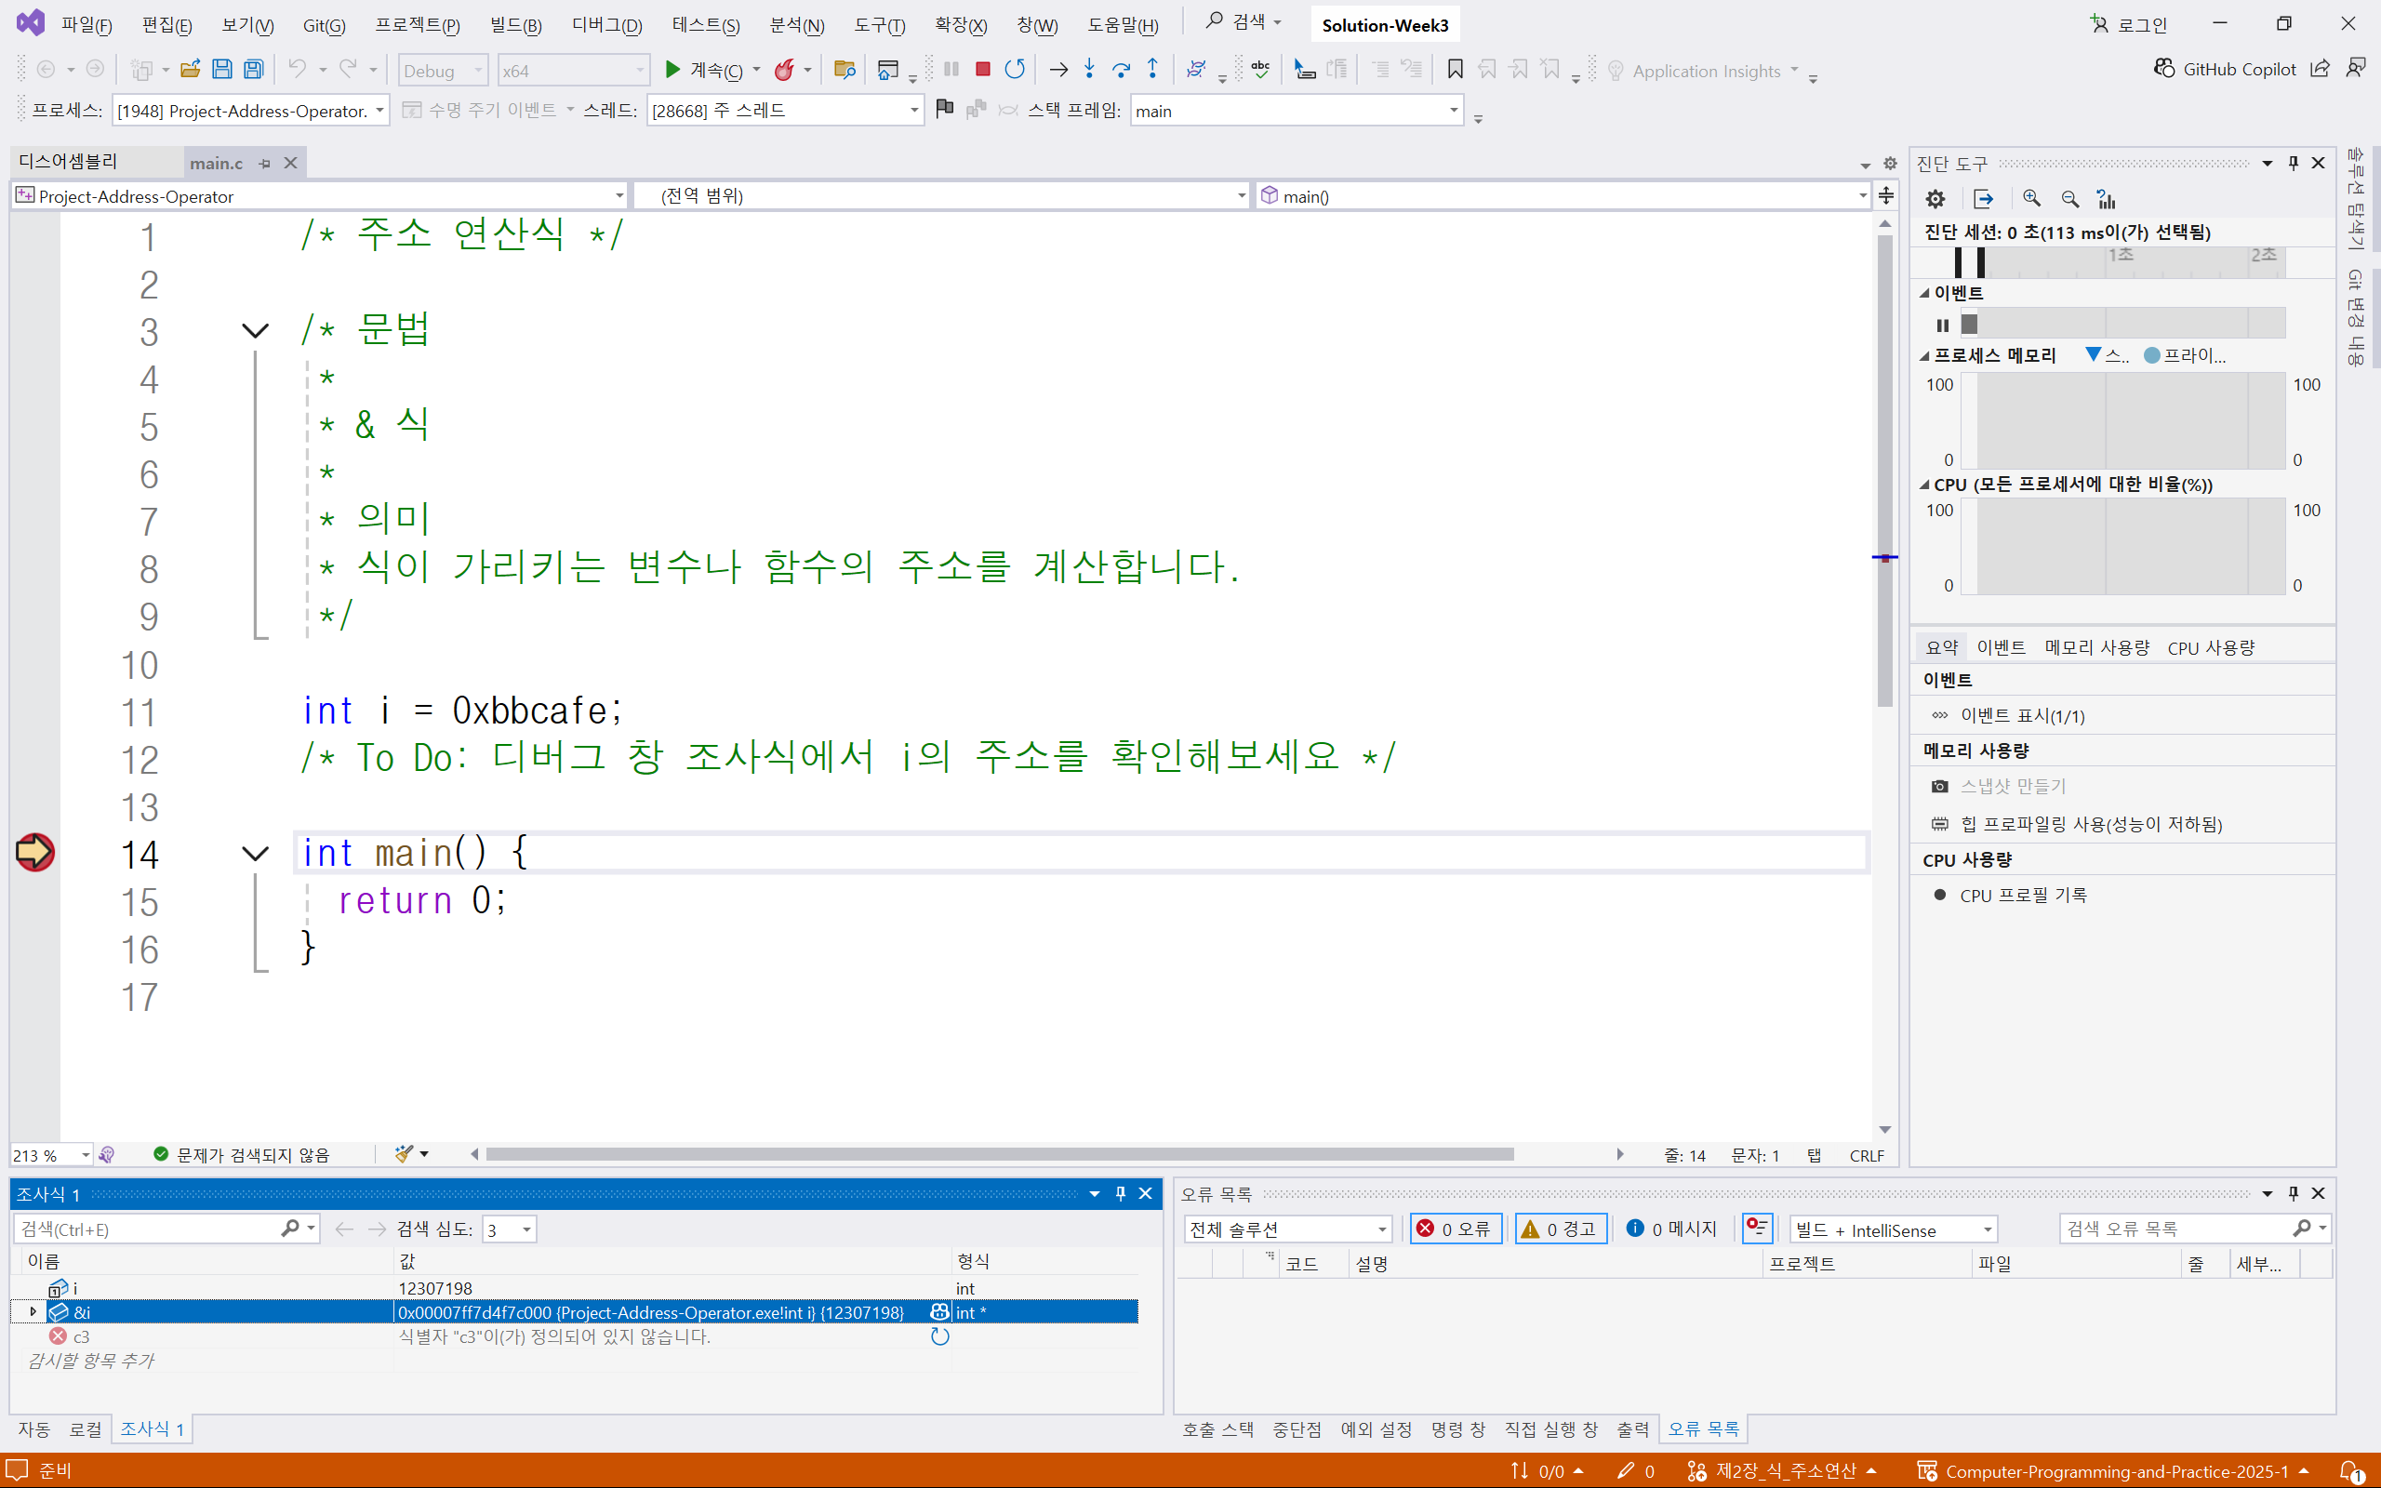
디버그 클릭

Slide 18
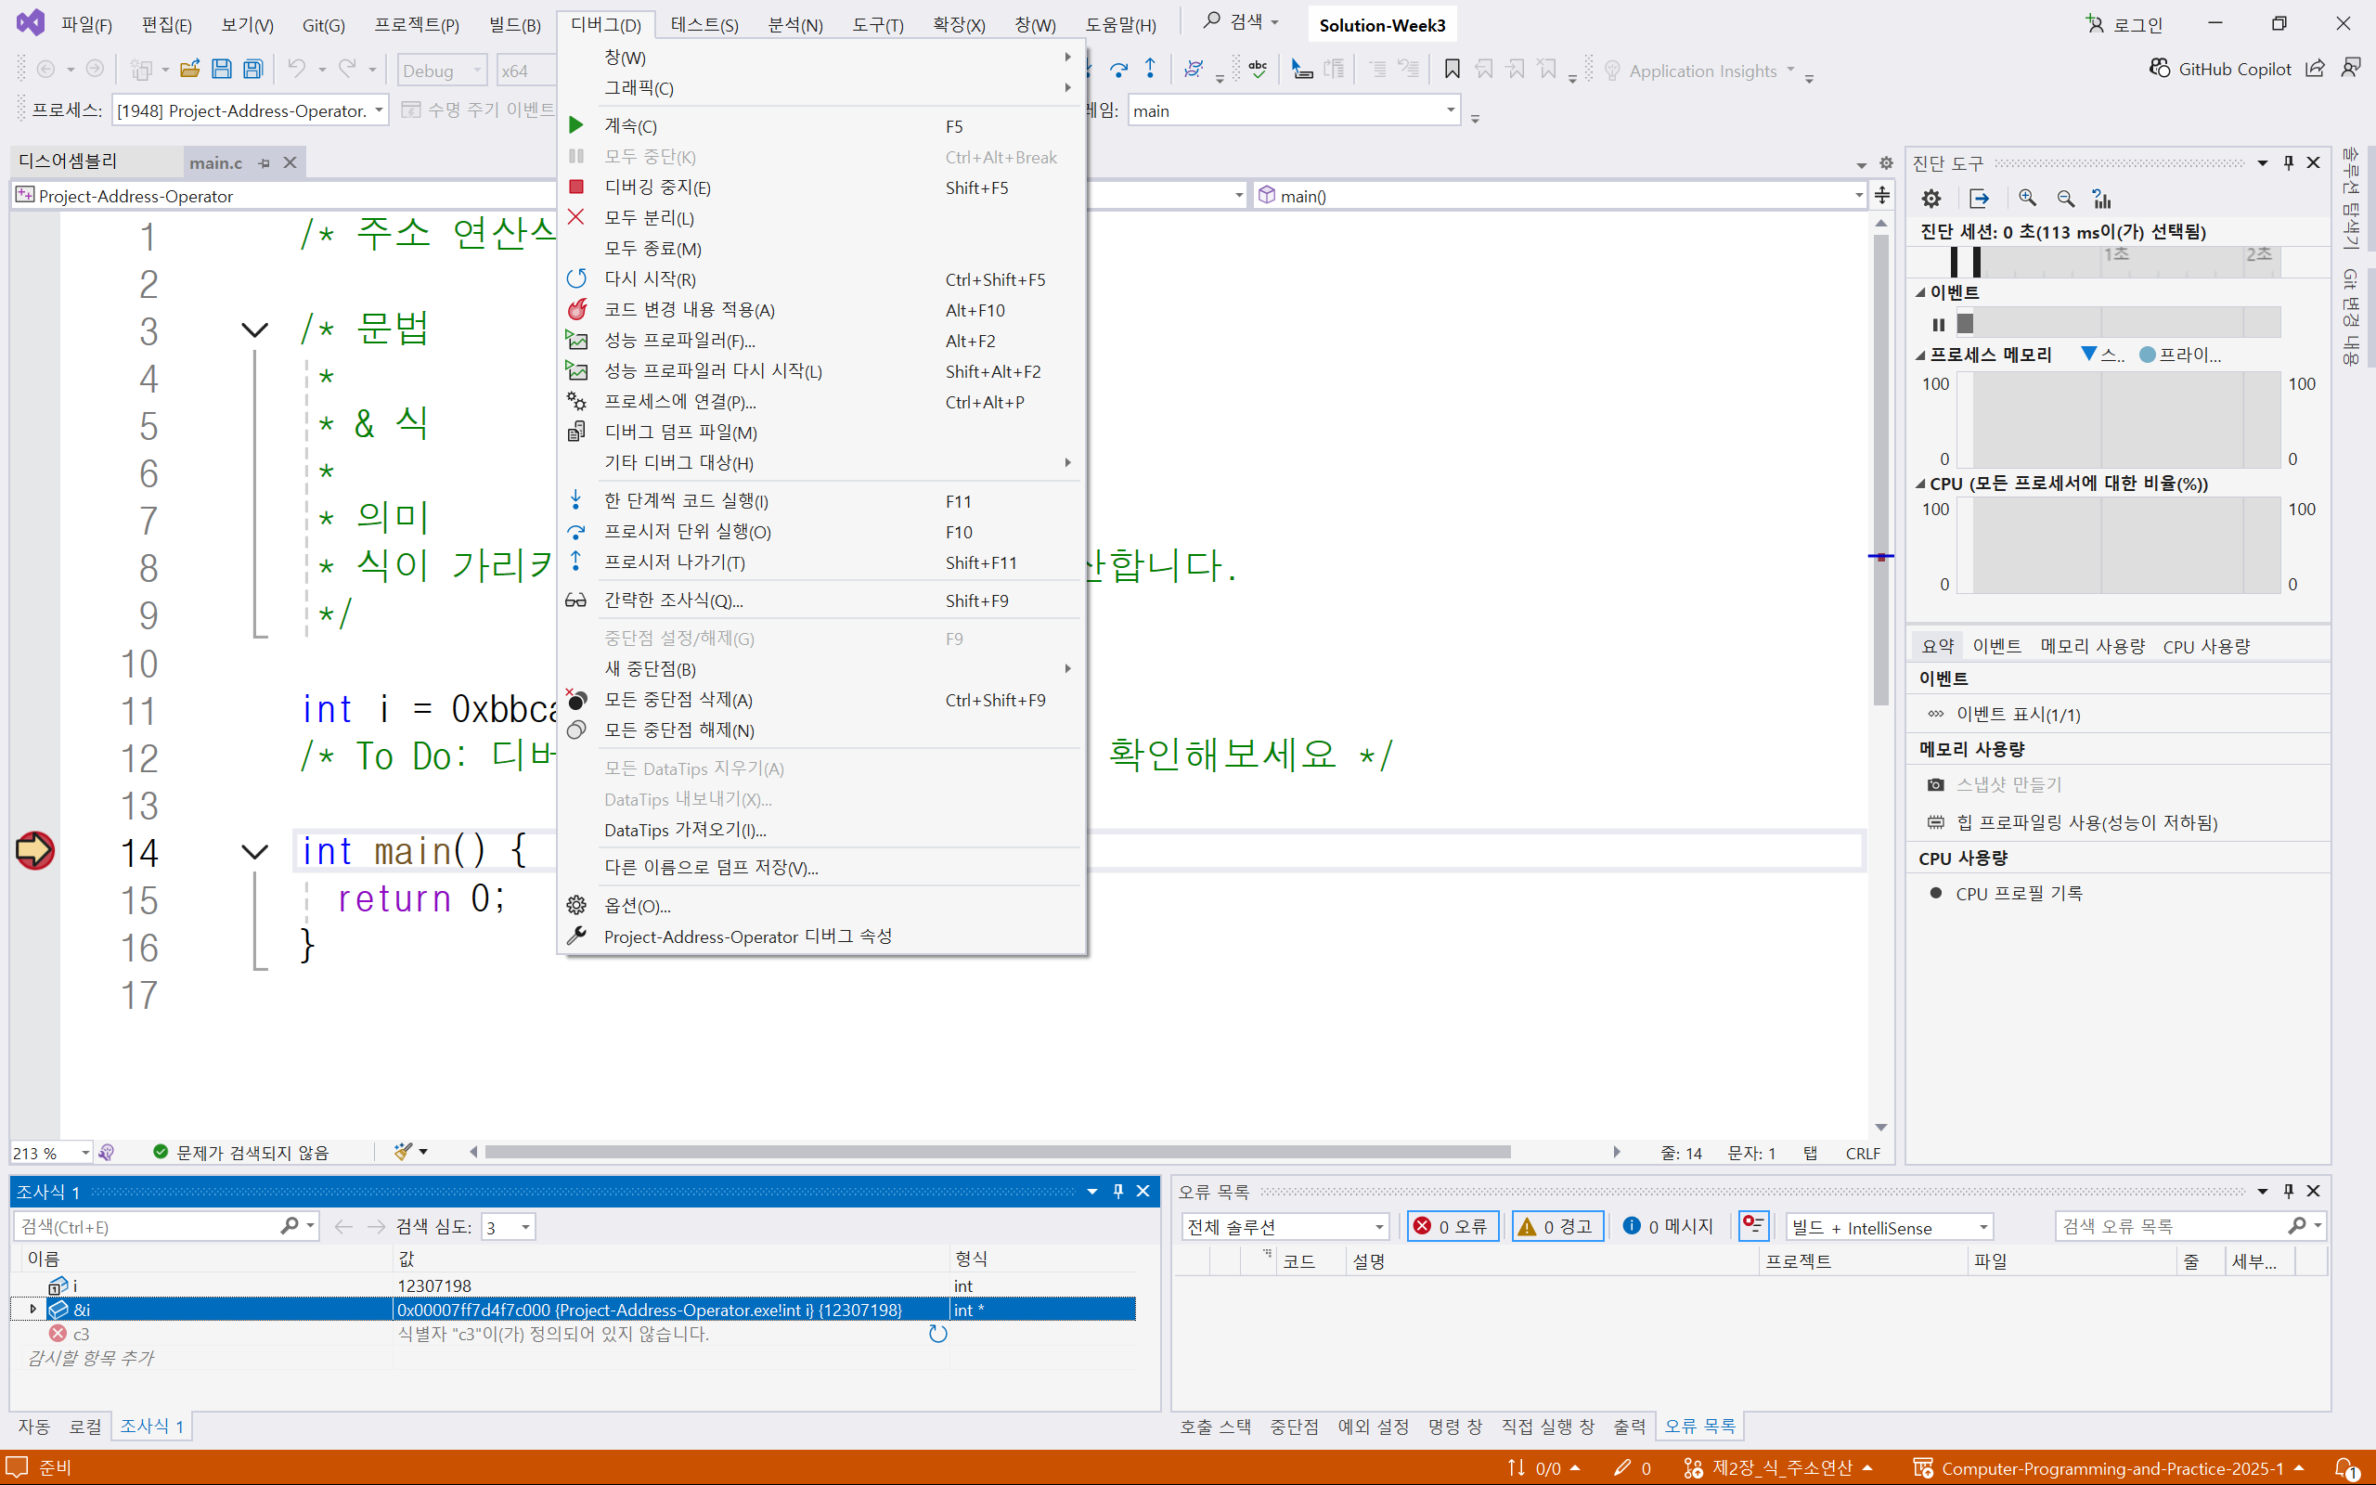
창 클릭

Slide 19
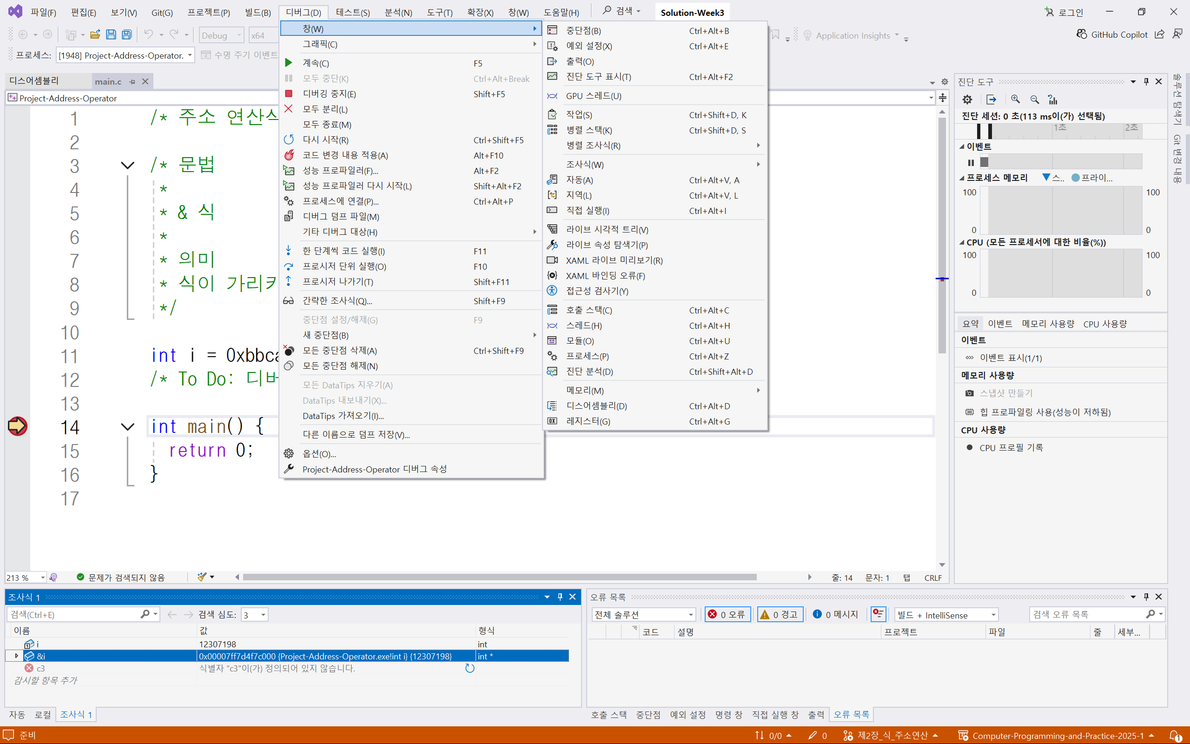
메모리 클릭

Slide 20
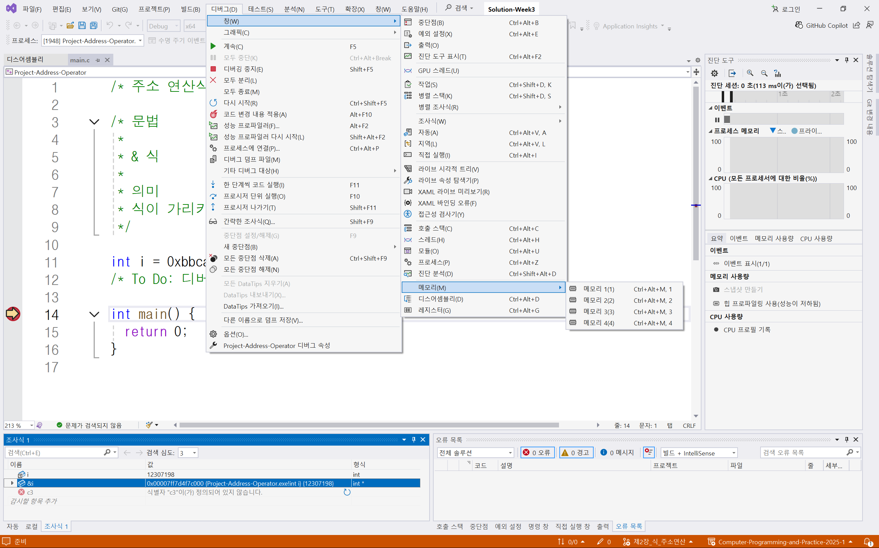
메모리1 클릭

Slide 21
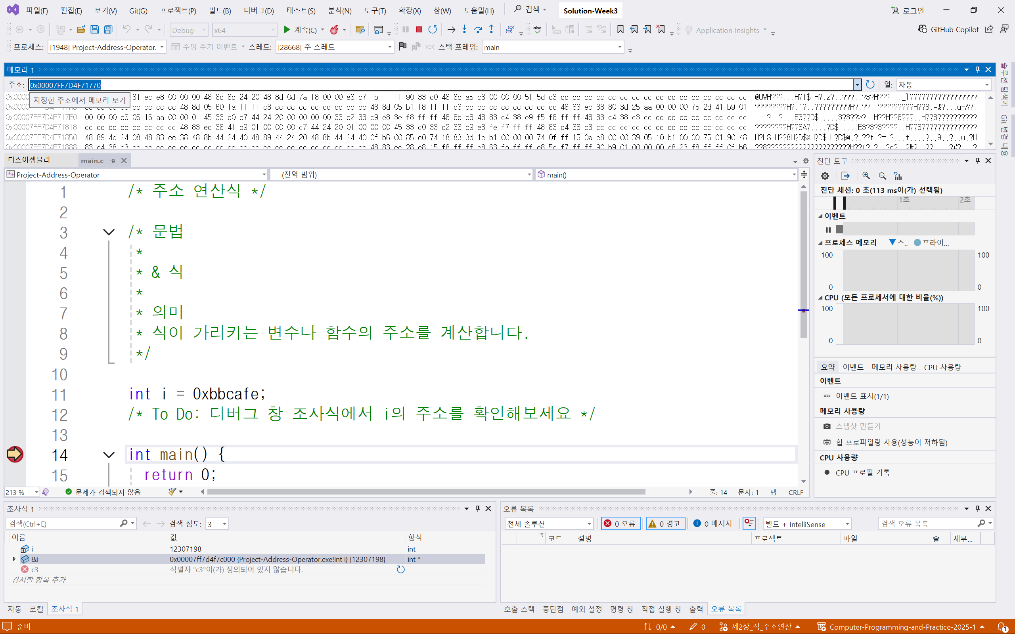
&i의 값 오른쪽 클릭

Slide 22
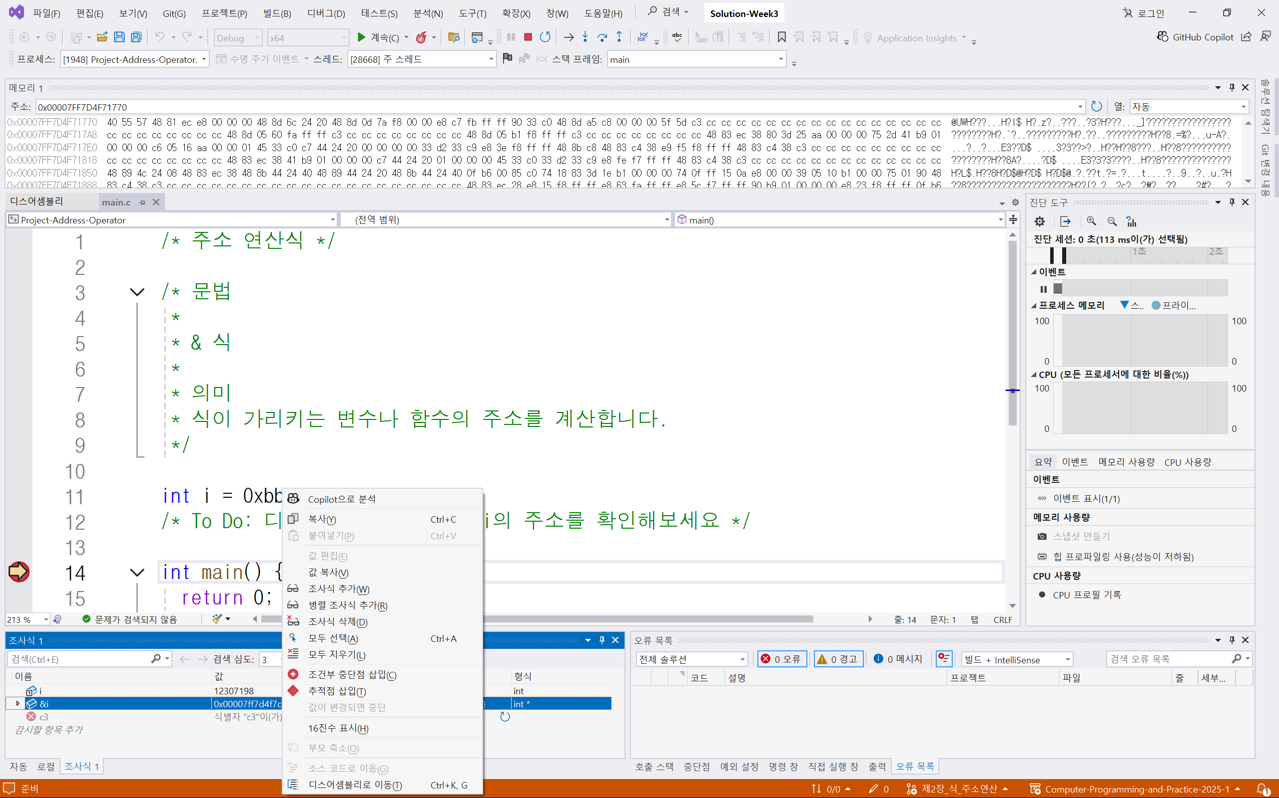
값 복사 클릭

Slide 23
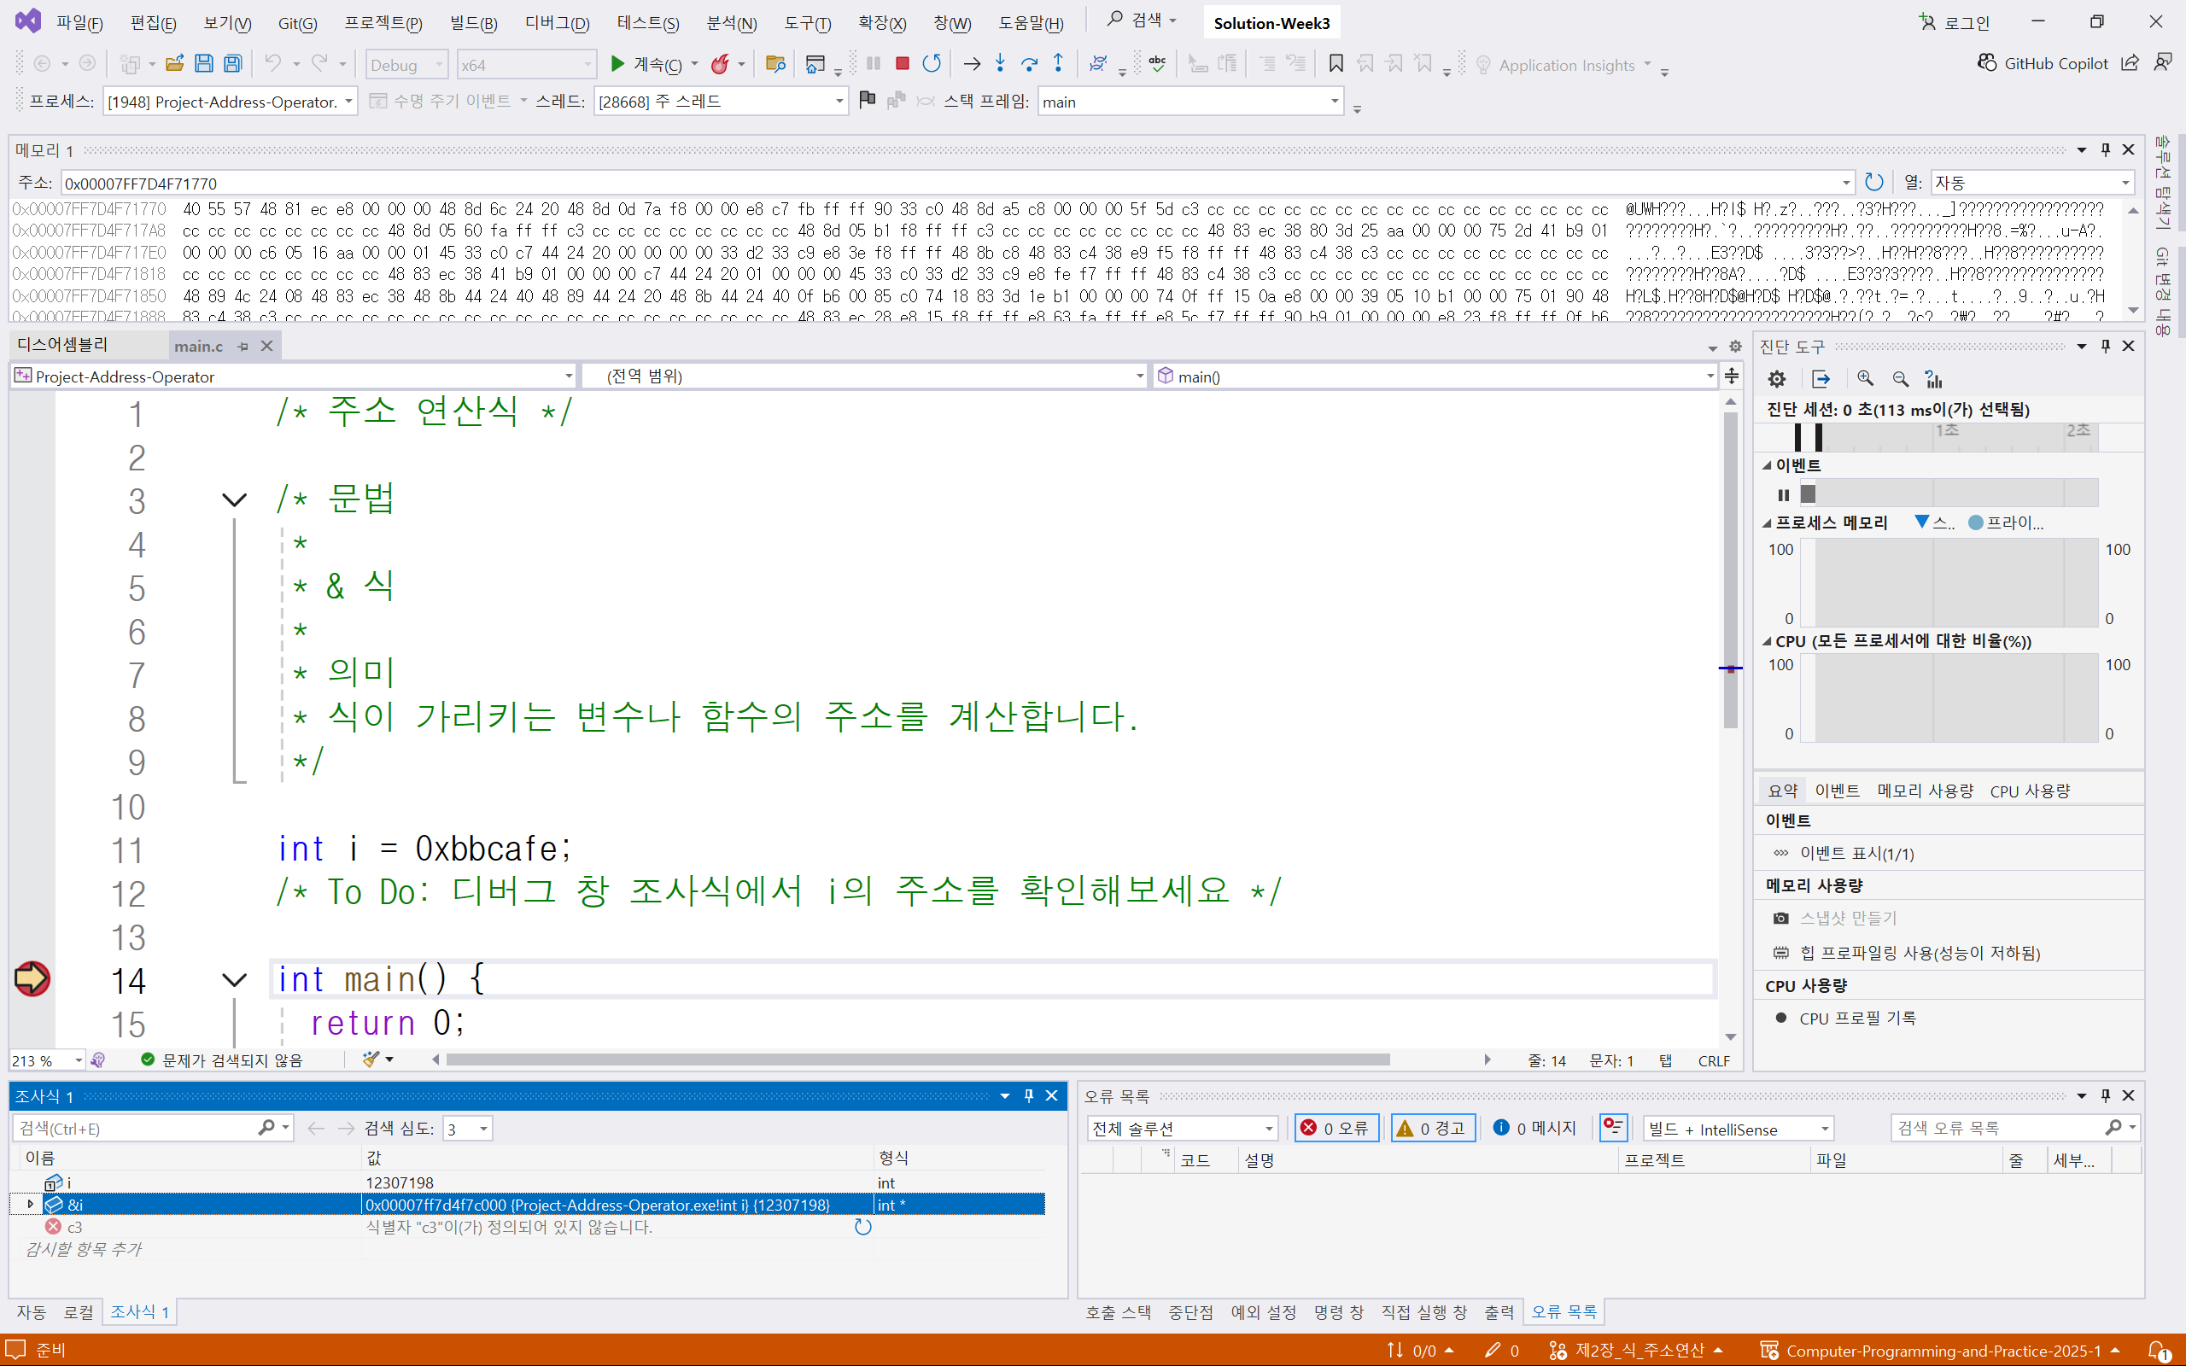
메모리 주소 클릭

Slide 24
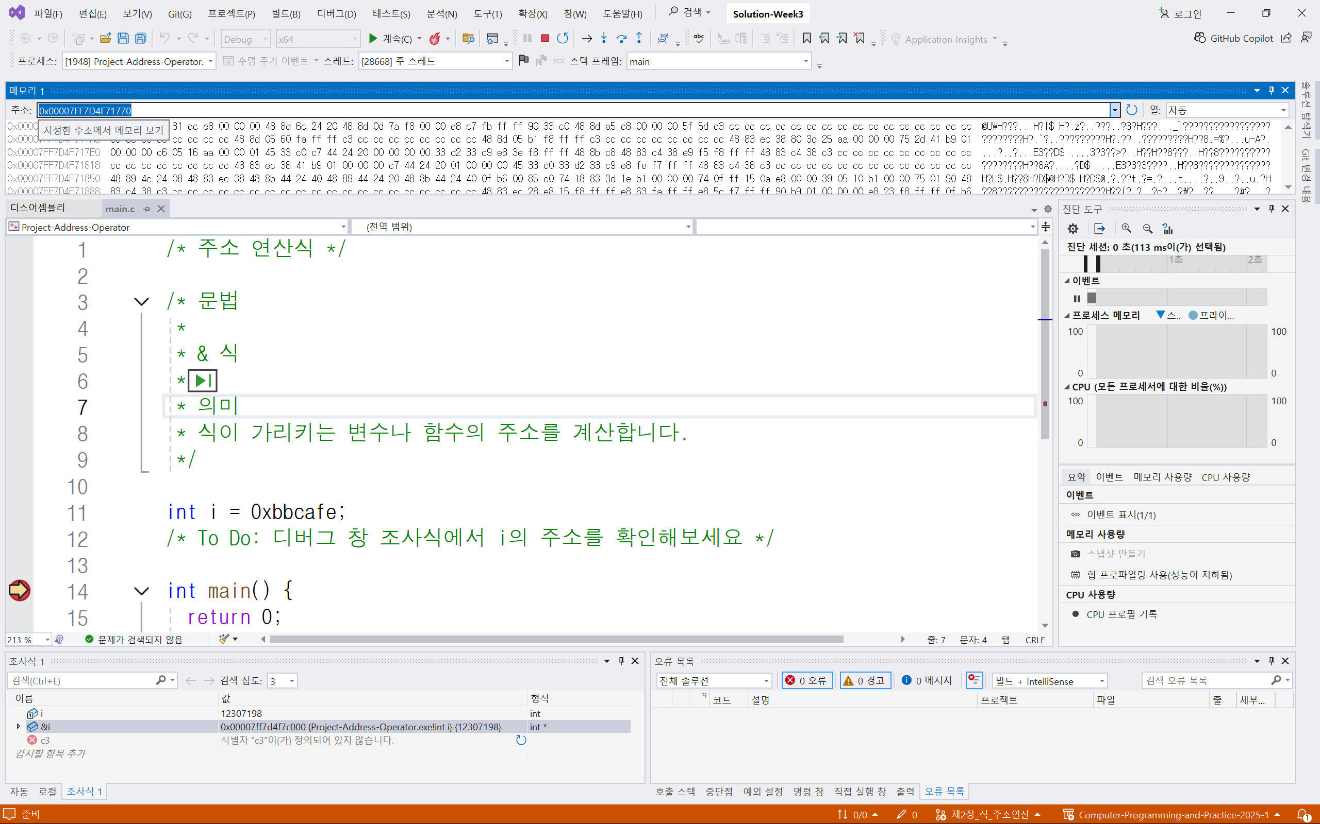
지우기

Slide 25
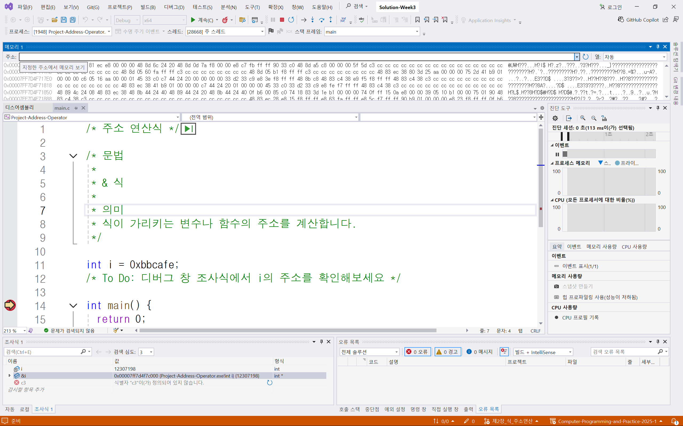
&i의 값 입력

Slide 26
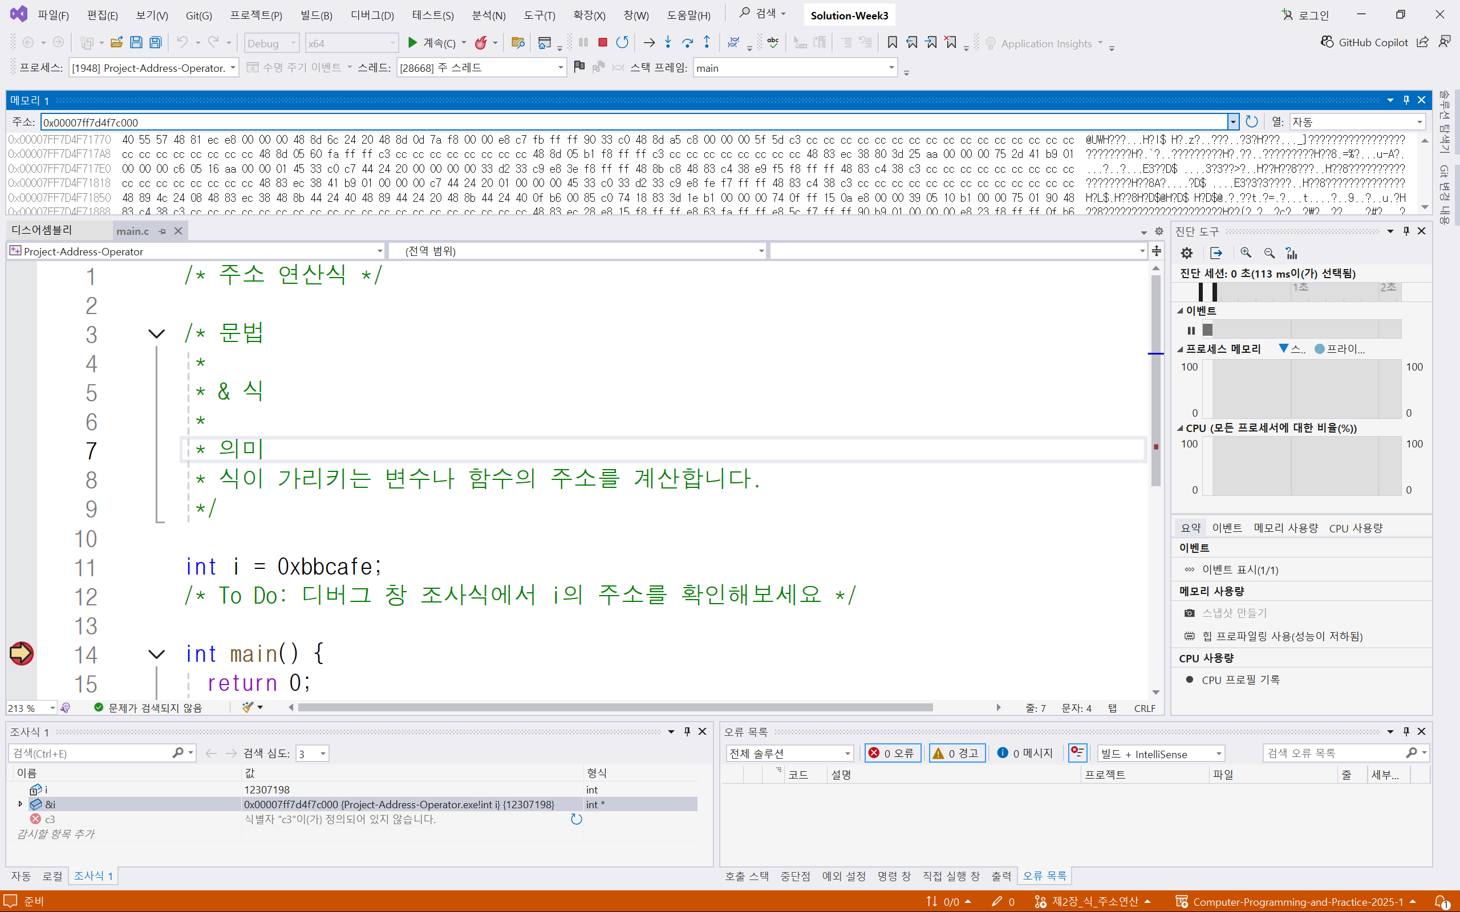
엔터키 입력

Slide 27
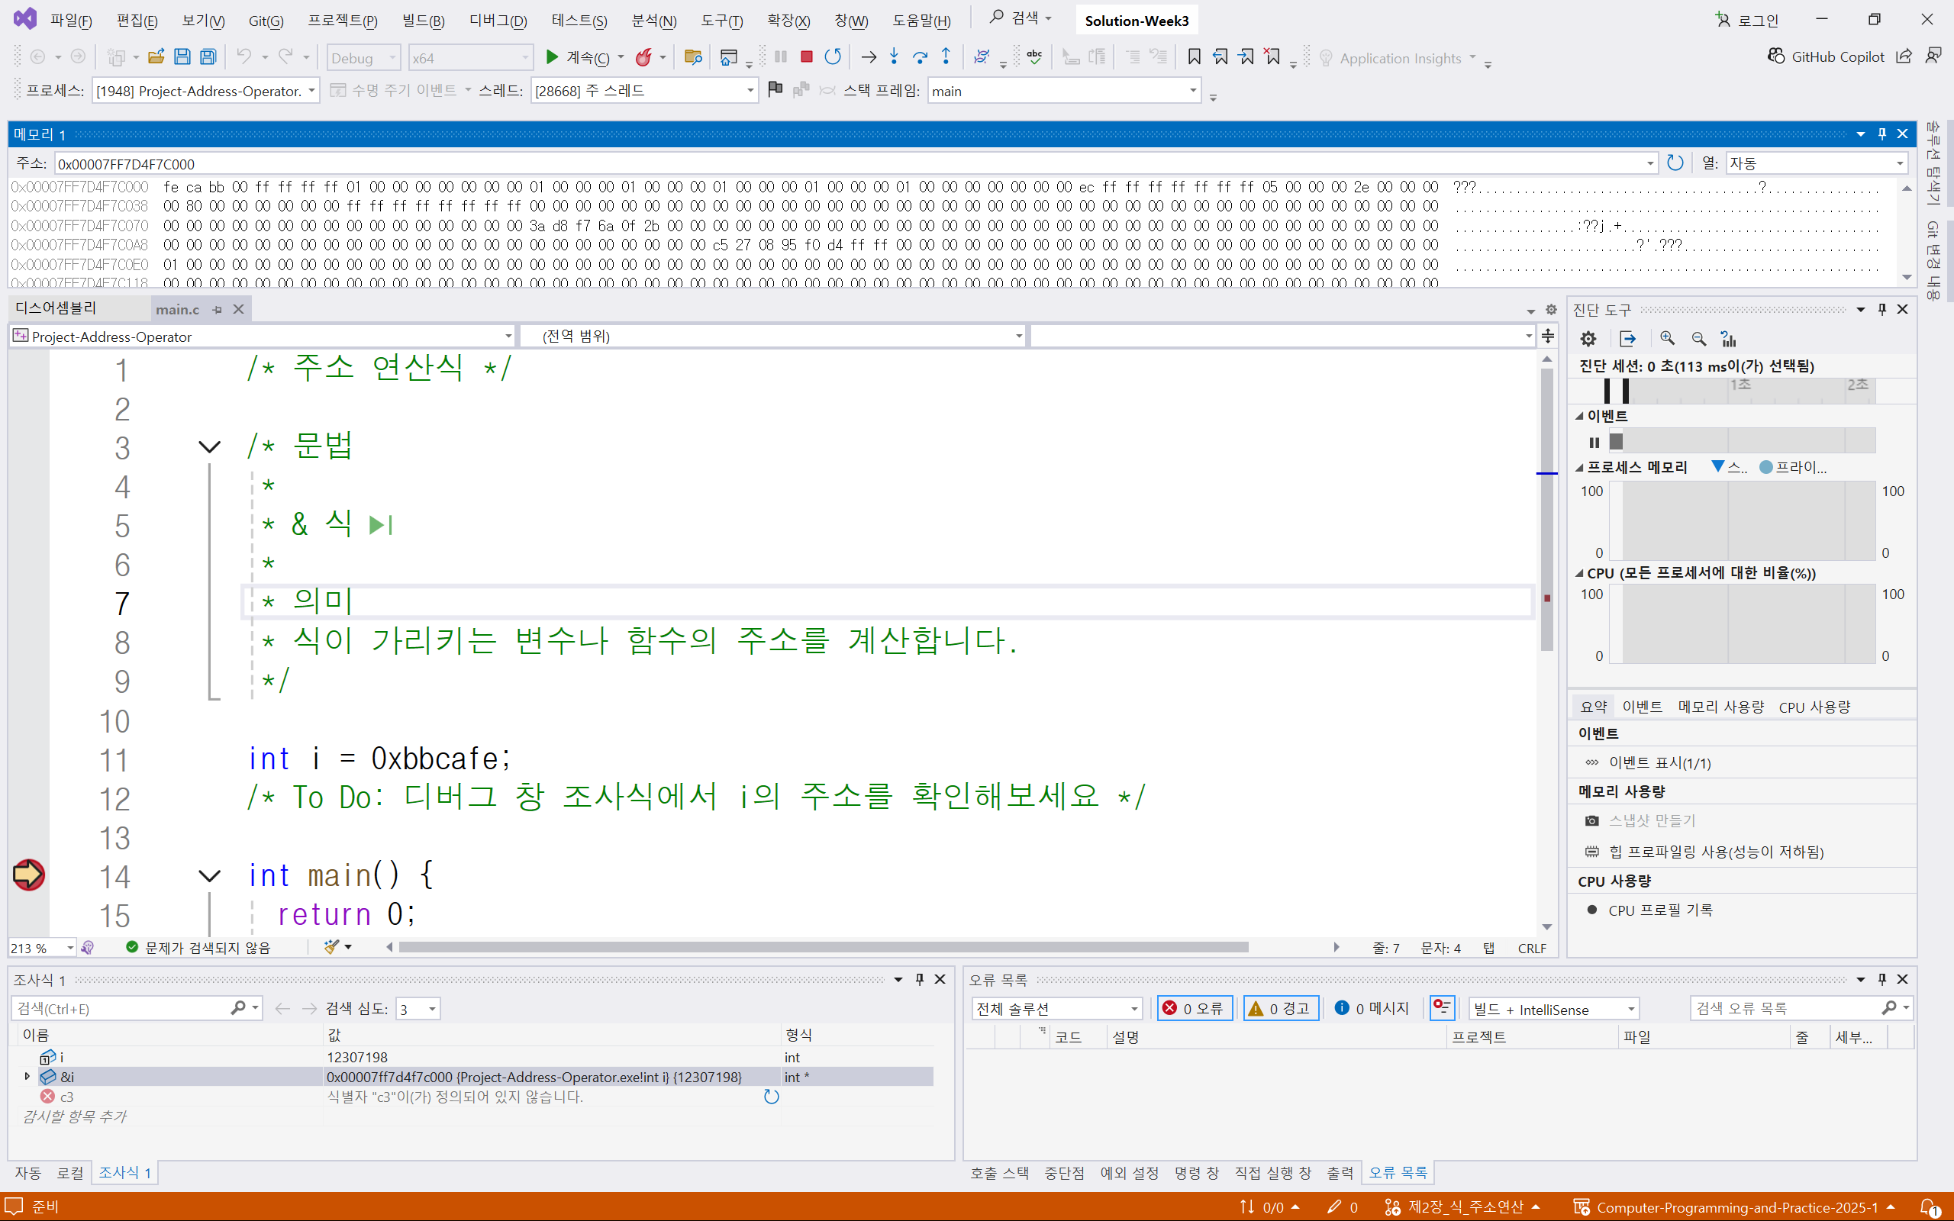
i의 값 확인

Slide 28
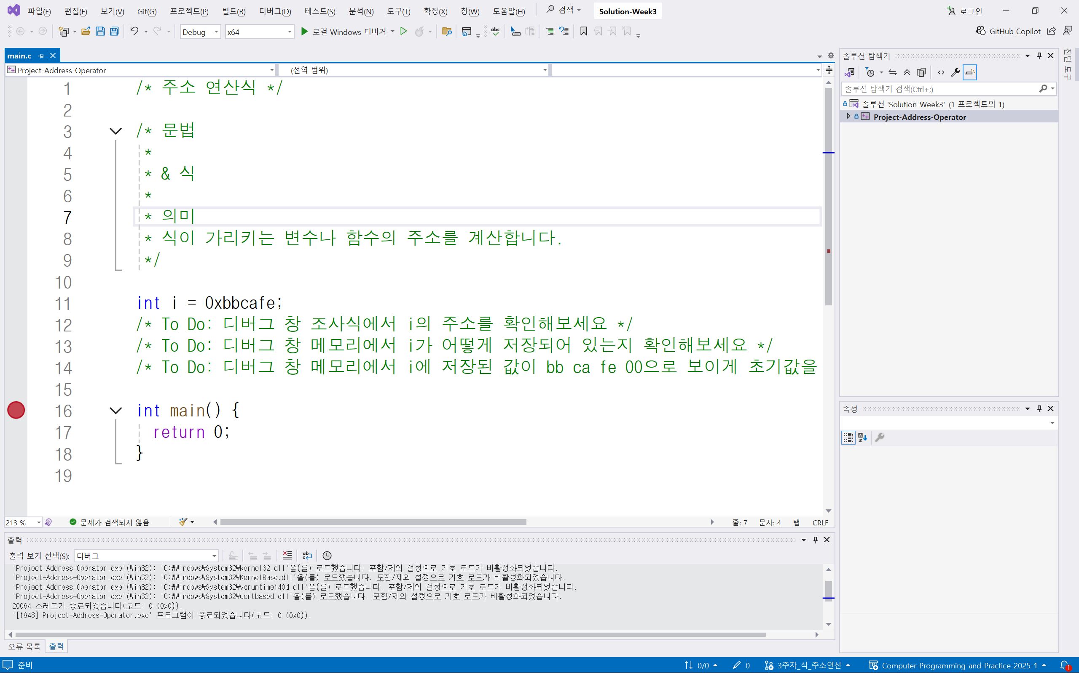
초기값을 0xfecabb로 변경

Slide 29

로컬 Windows 디버거 클릭

Slide 30
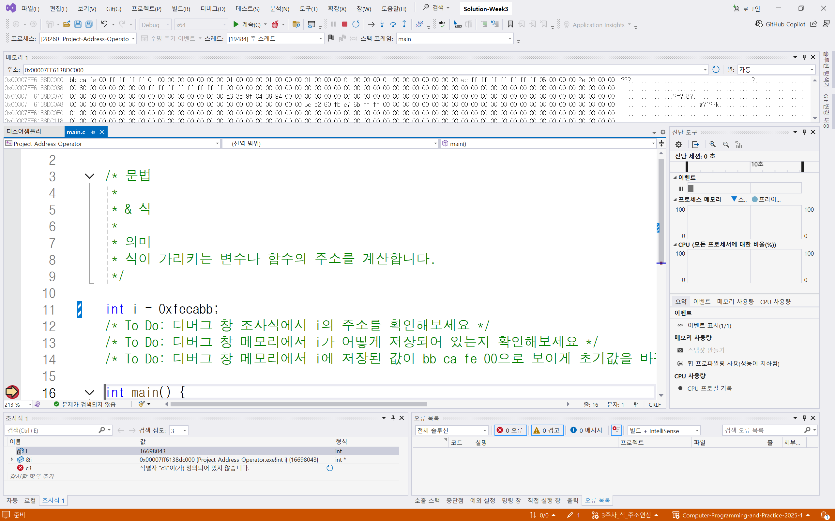
메모리 1에서 볼 주소 클릭

Slide 31
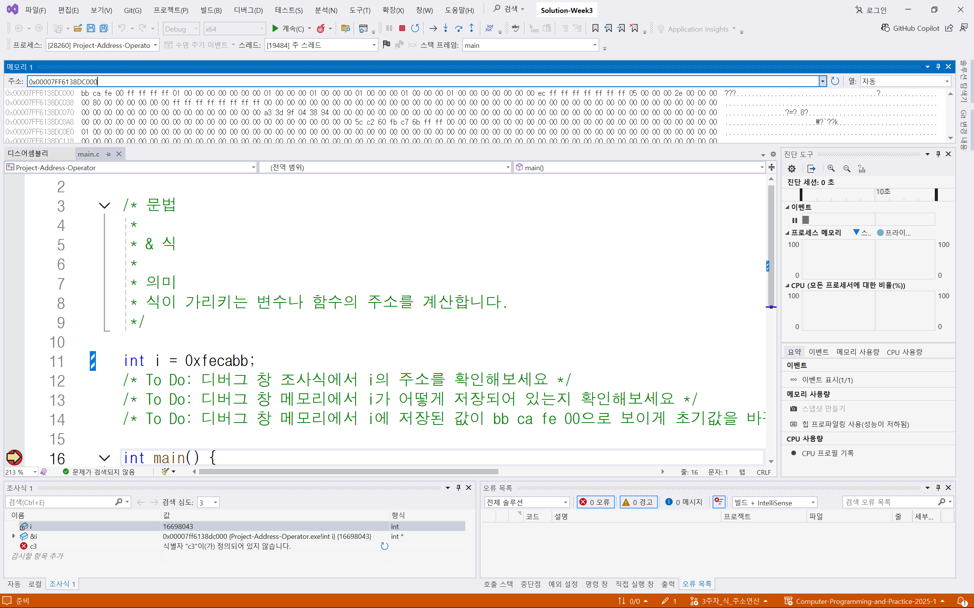
모두 지우기

Slide 32
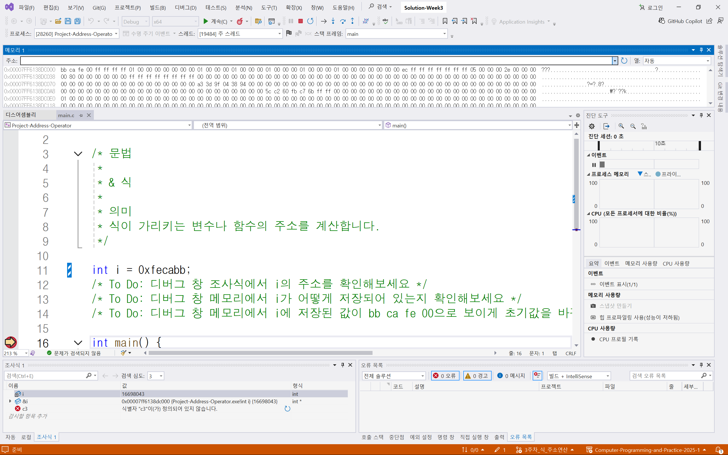
&i 입력

Slide 33
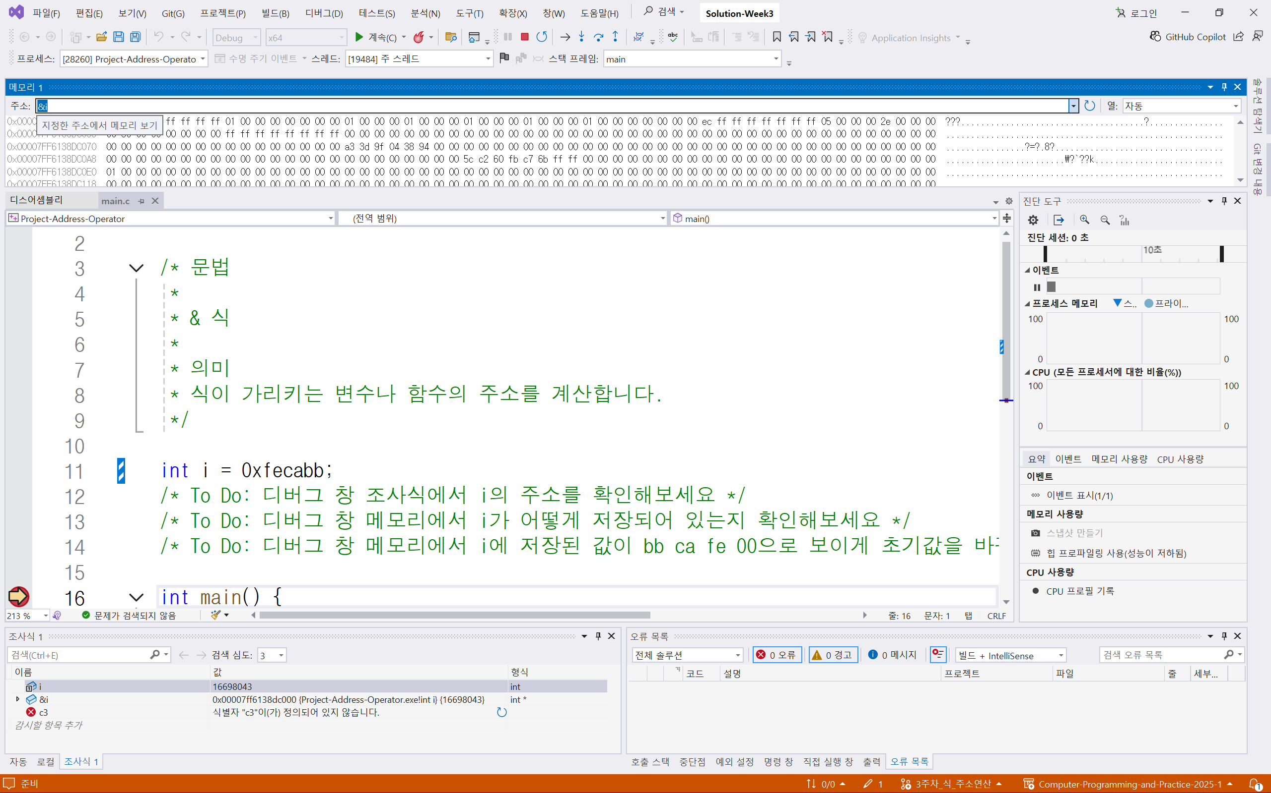
엔터키 입력

Slide 34
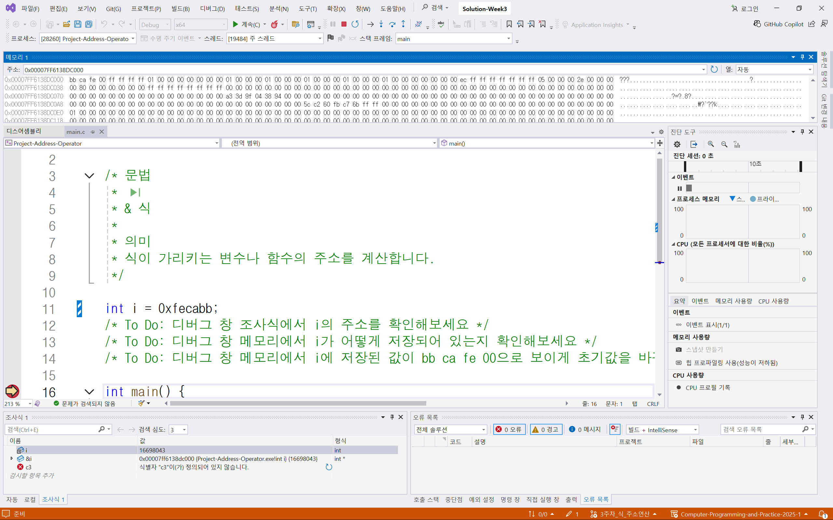
bb ca fe 00 이라고 보이는 것 확인

Slide 35
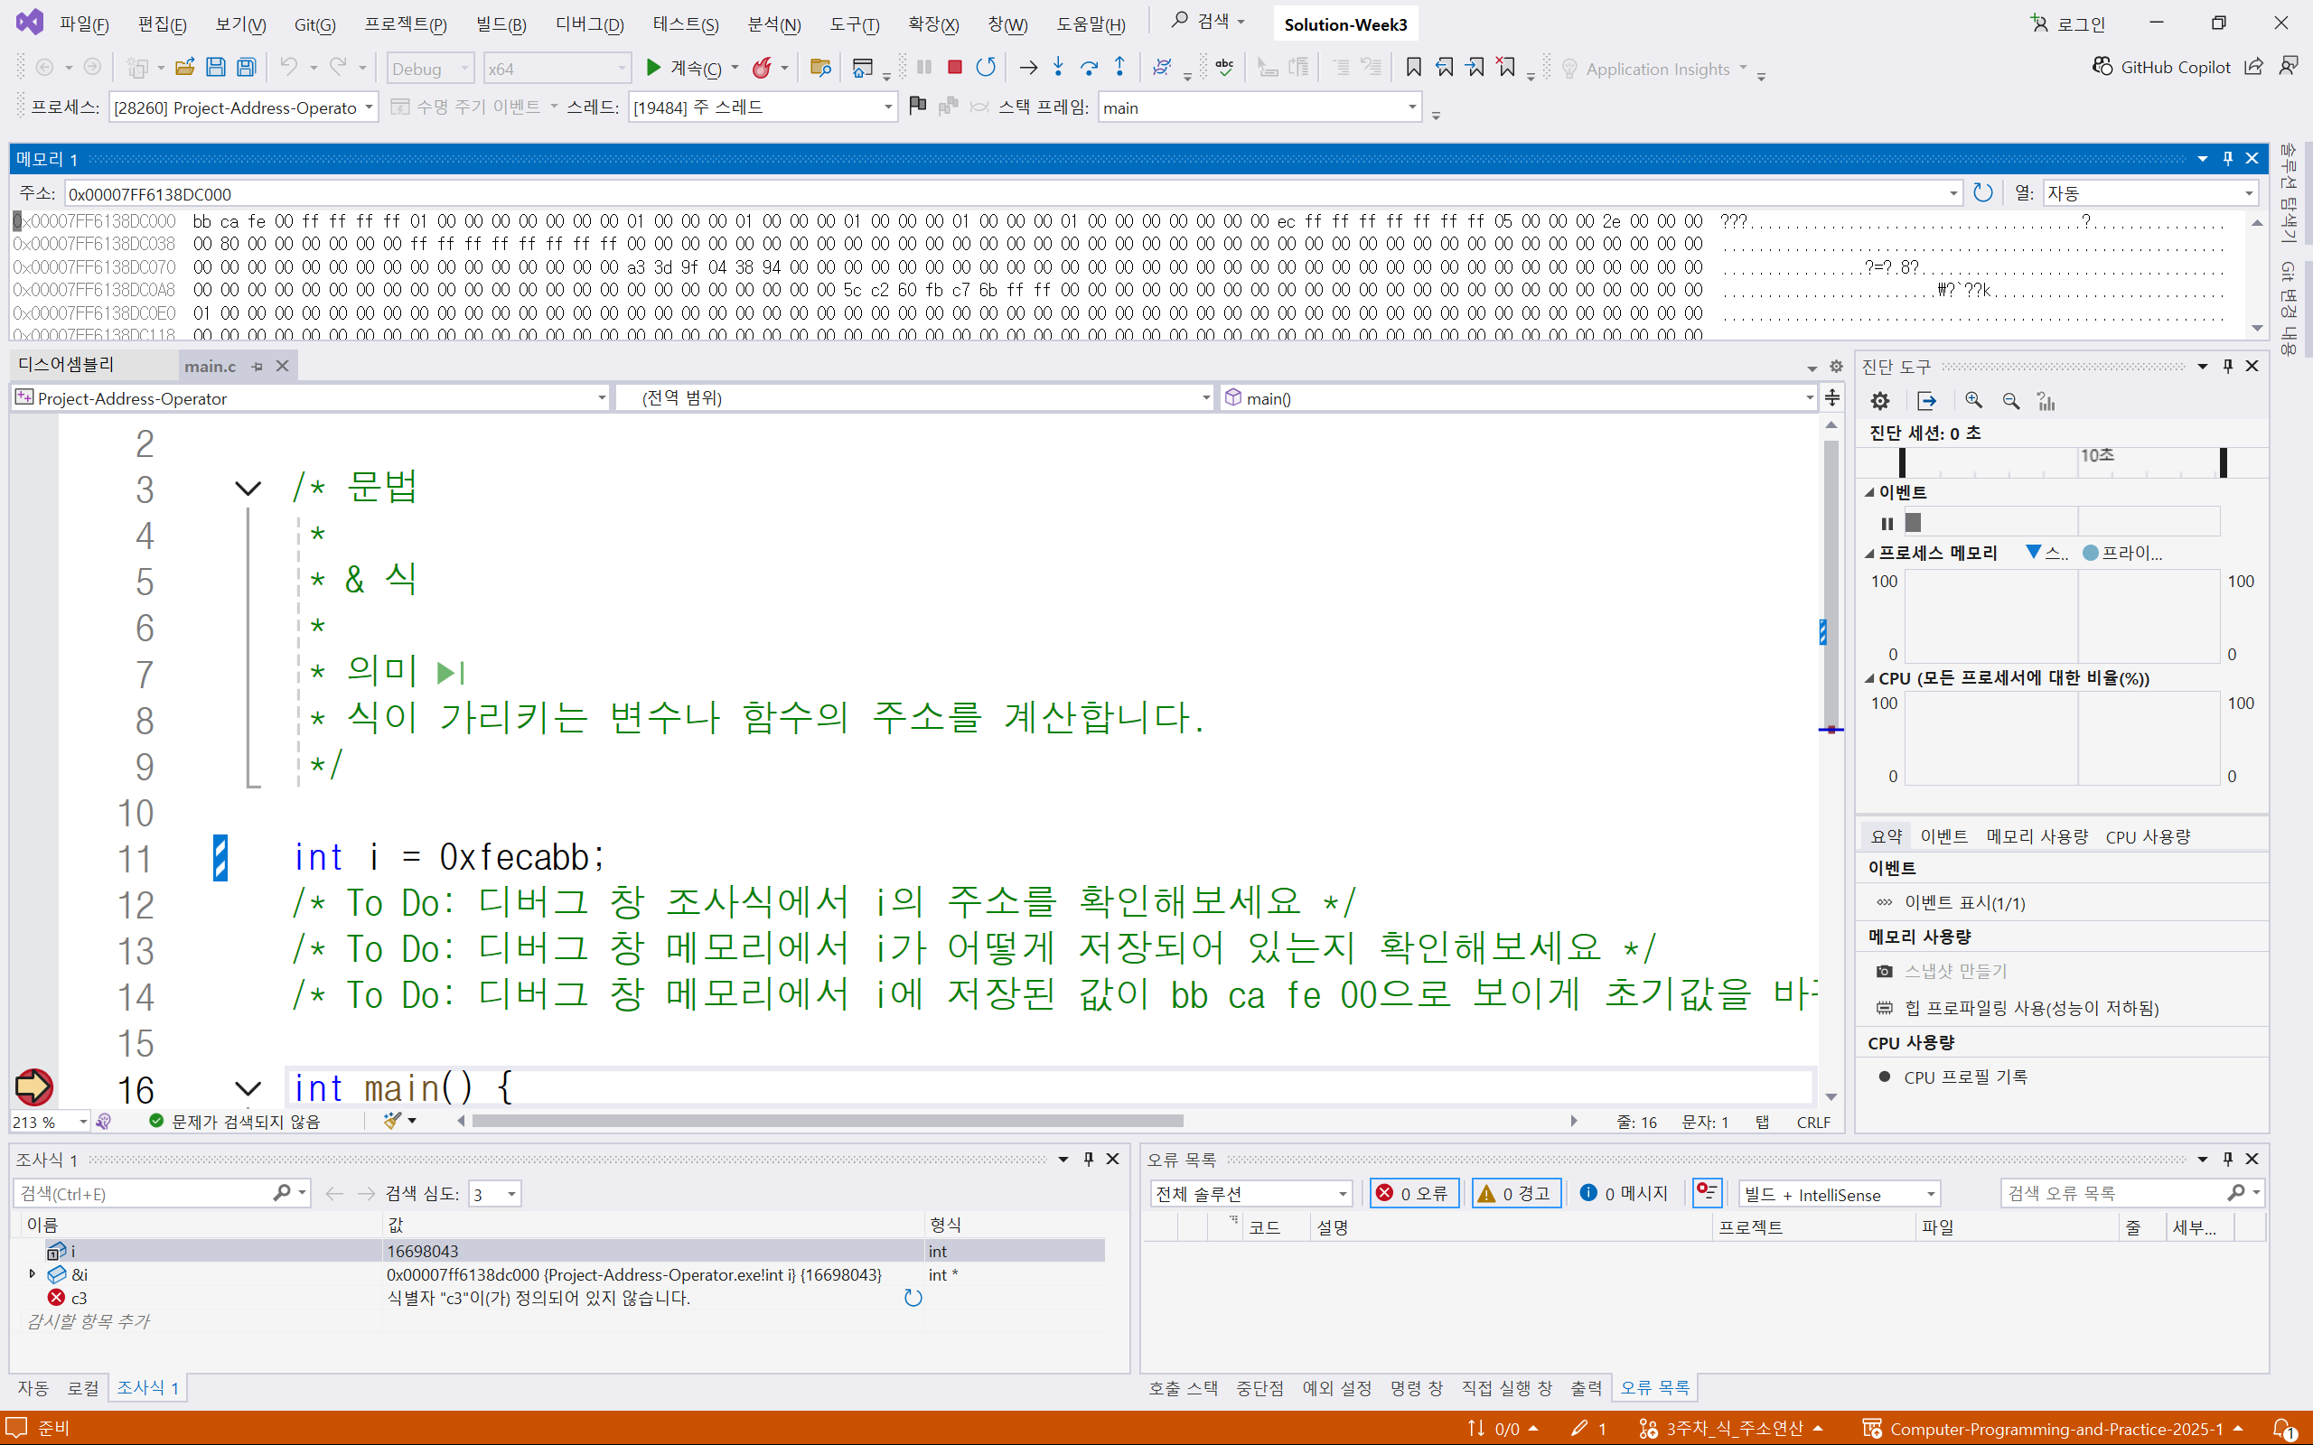
디버그 중단 버튼 클릭

Slide 36
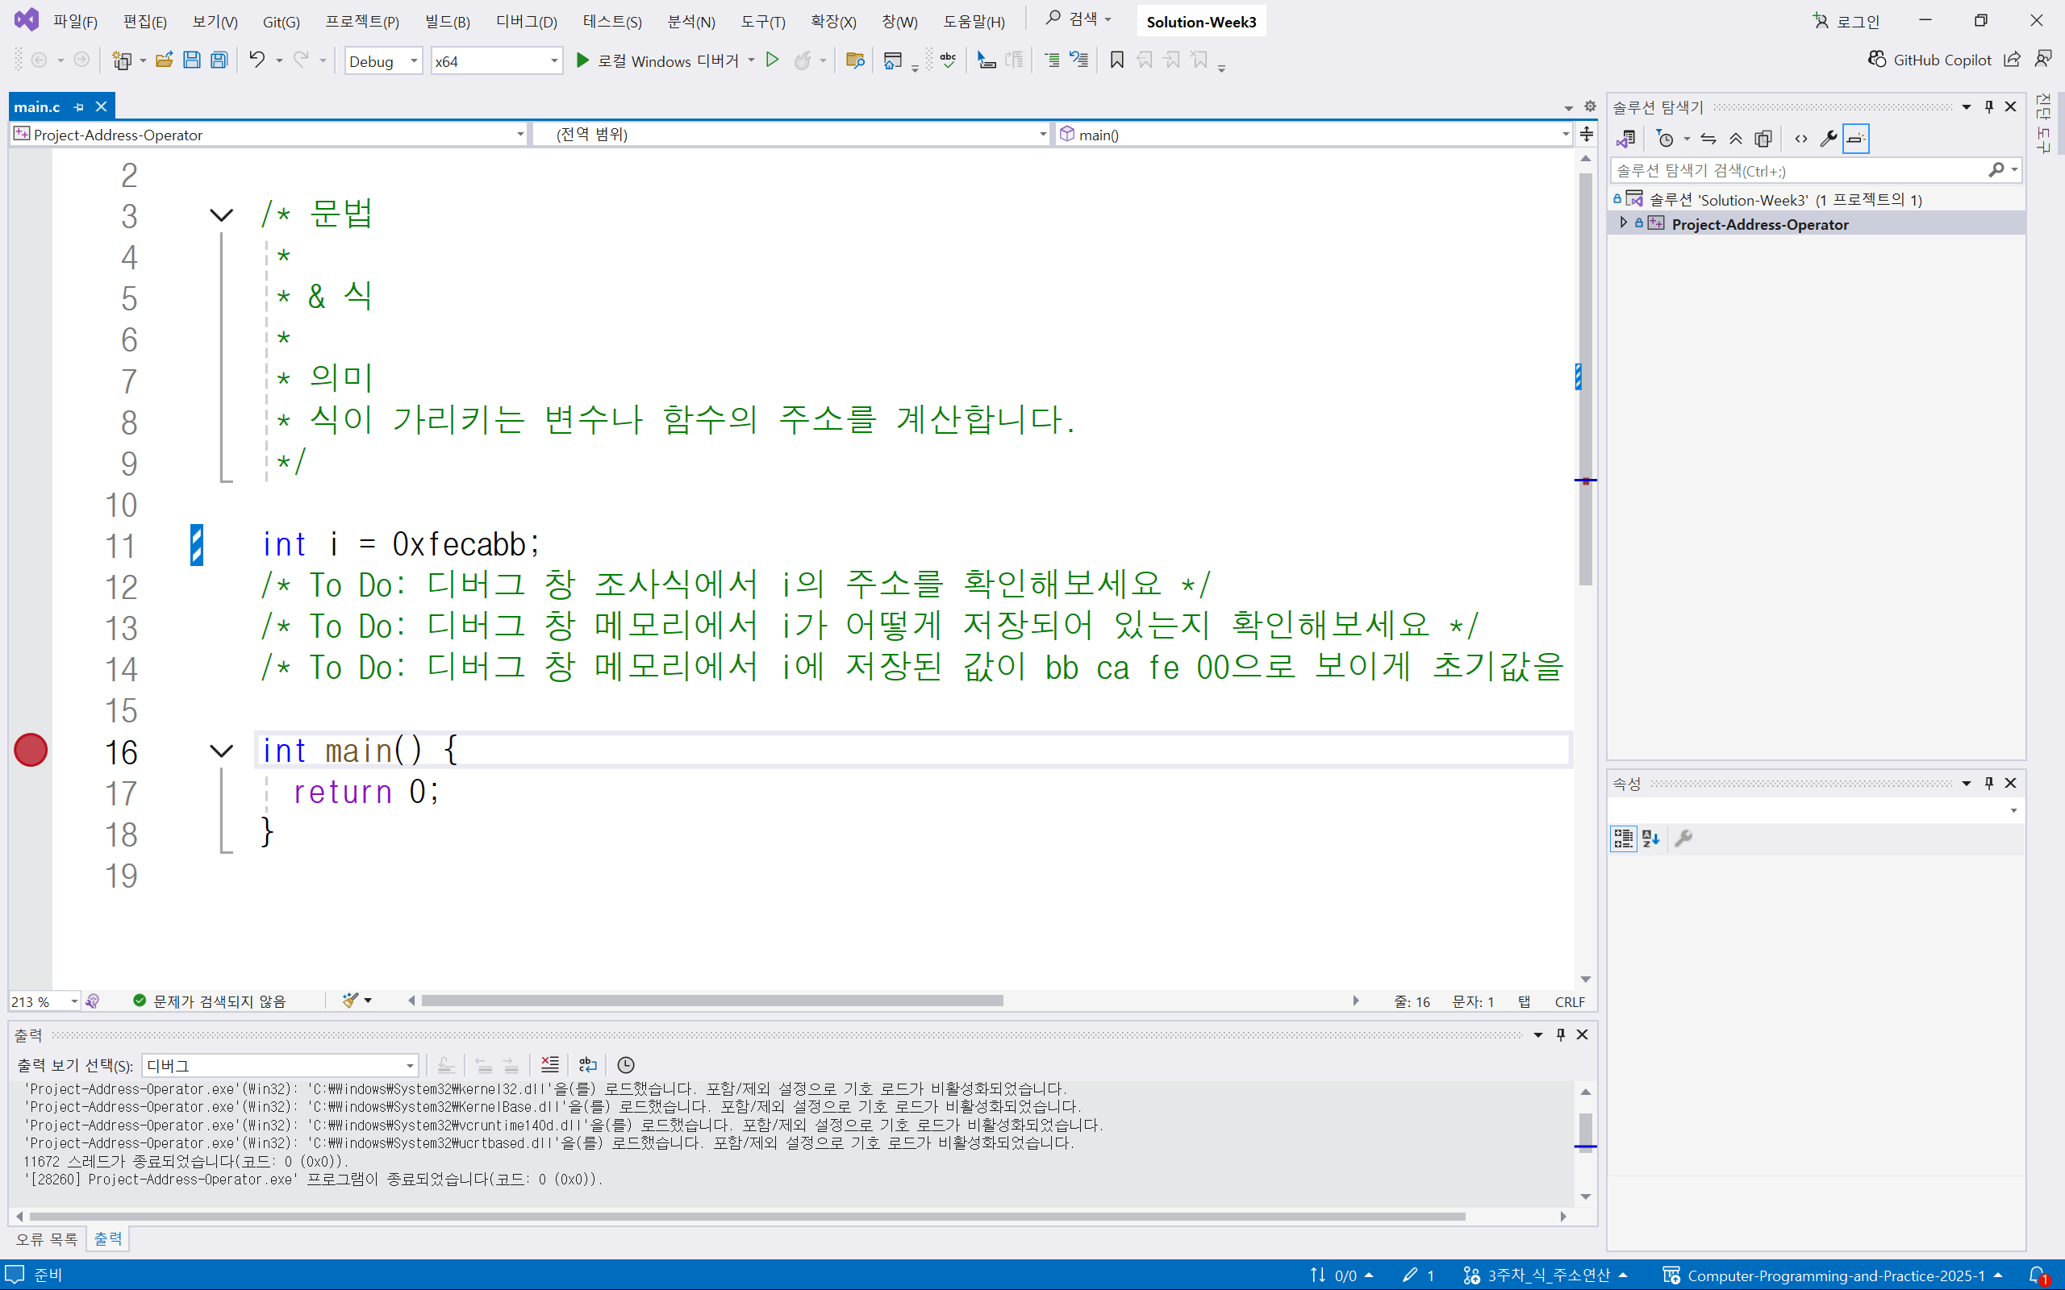
Github Desktop 창 띄우기

Slide 37
Changes 클릭

Slide 38
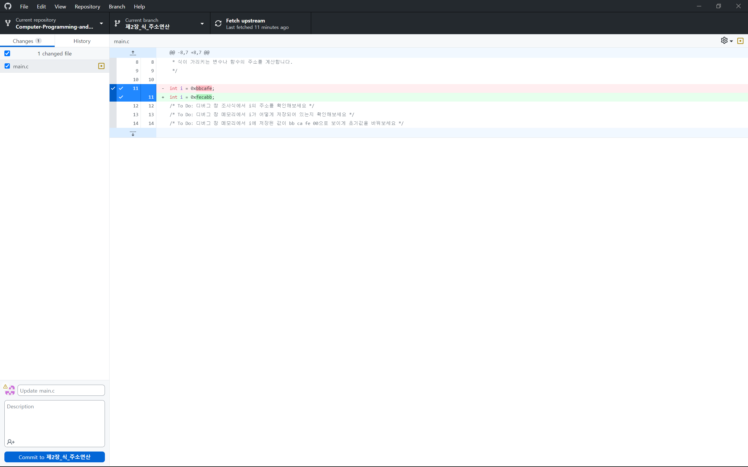
Commit 버튼 클릭

Slide 39
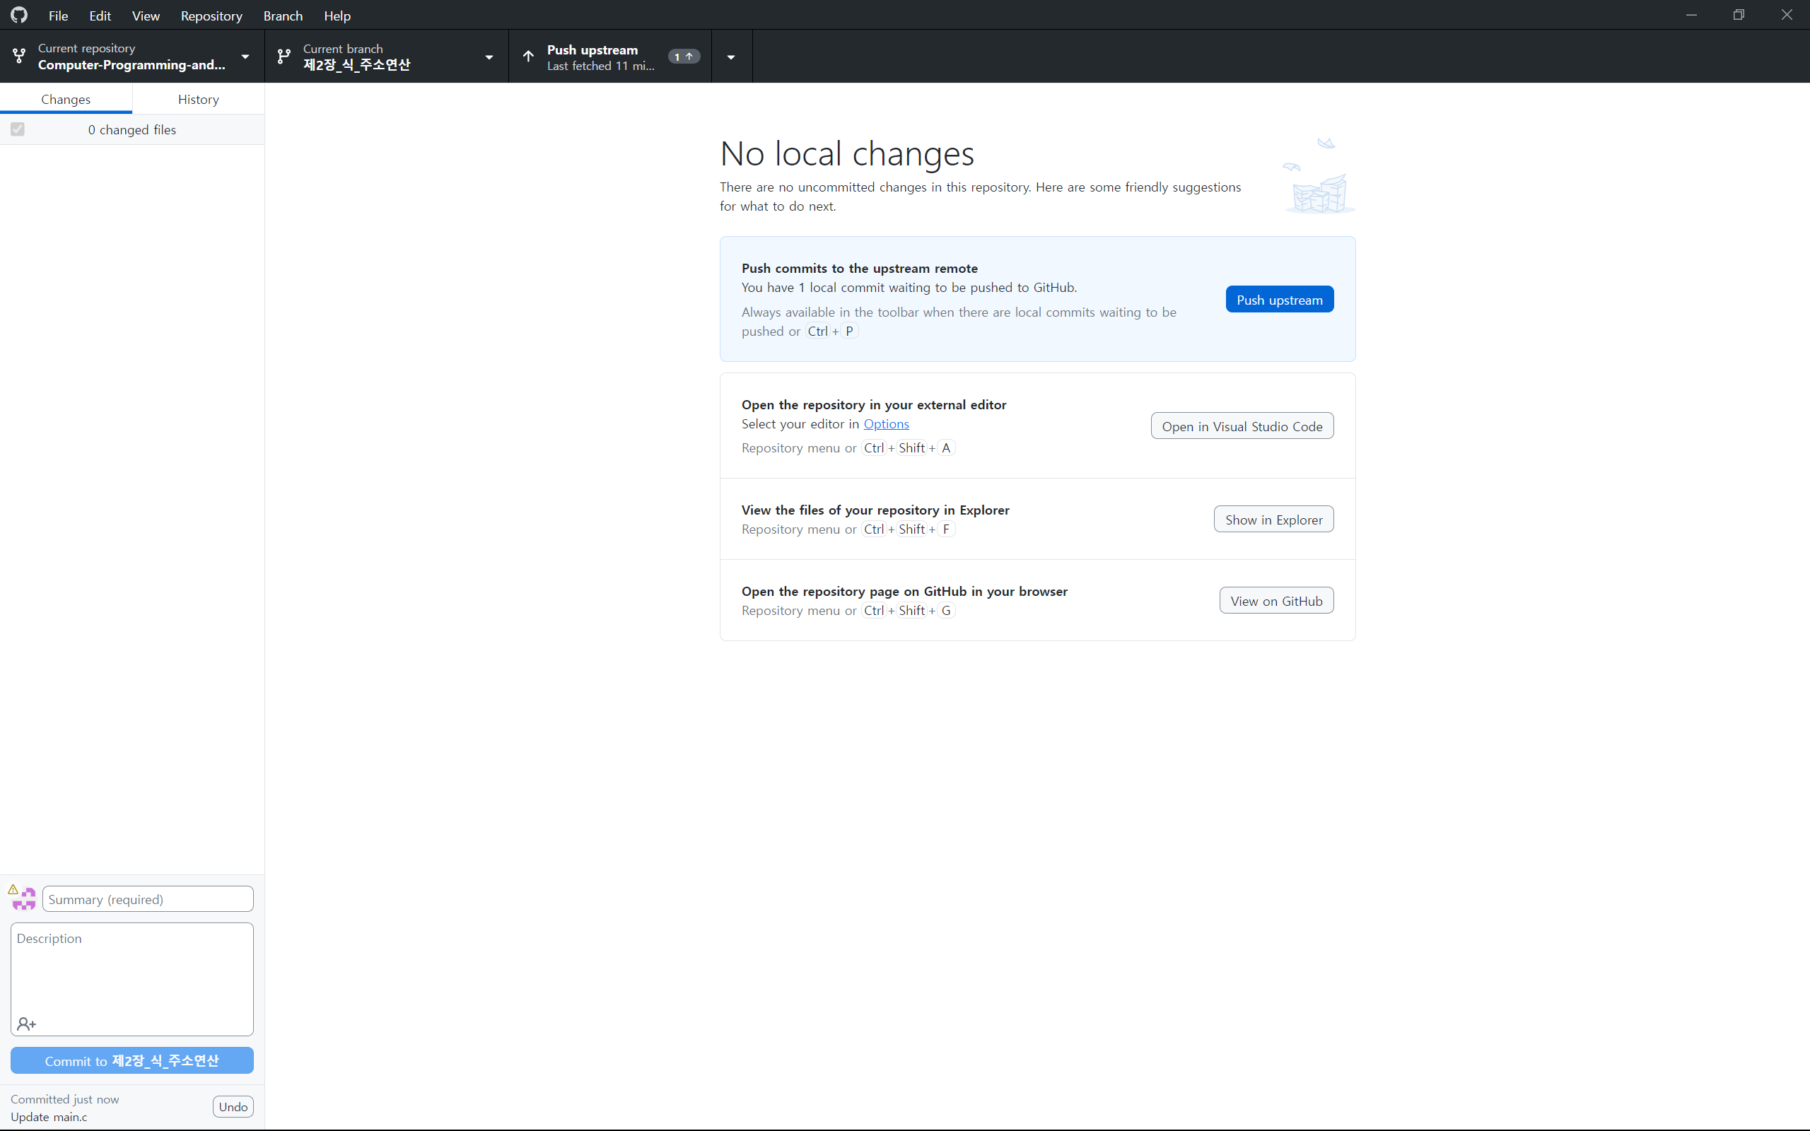
Current branch 클릭

Slide 40
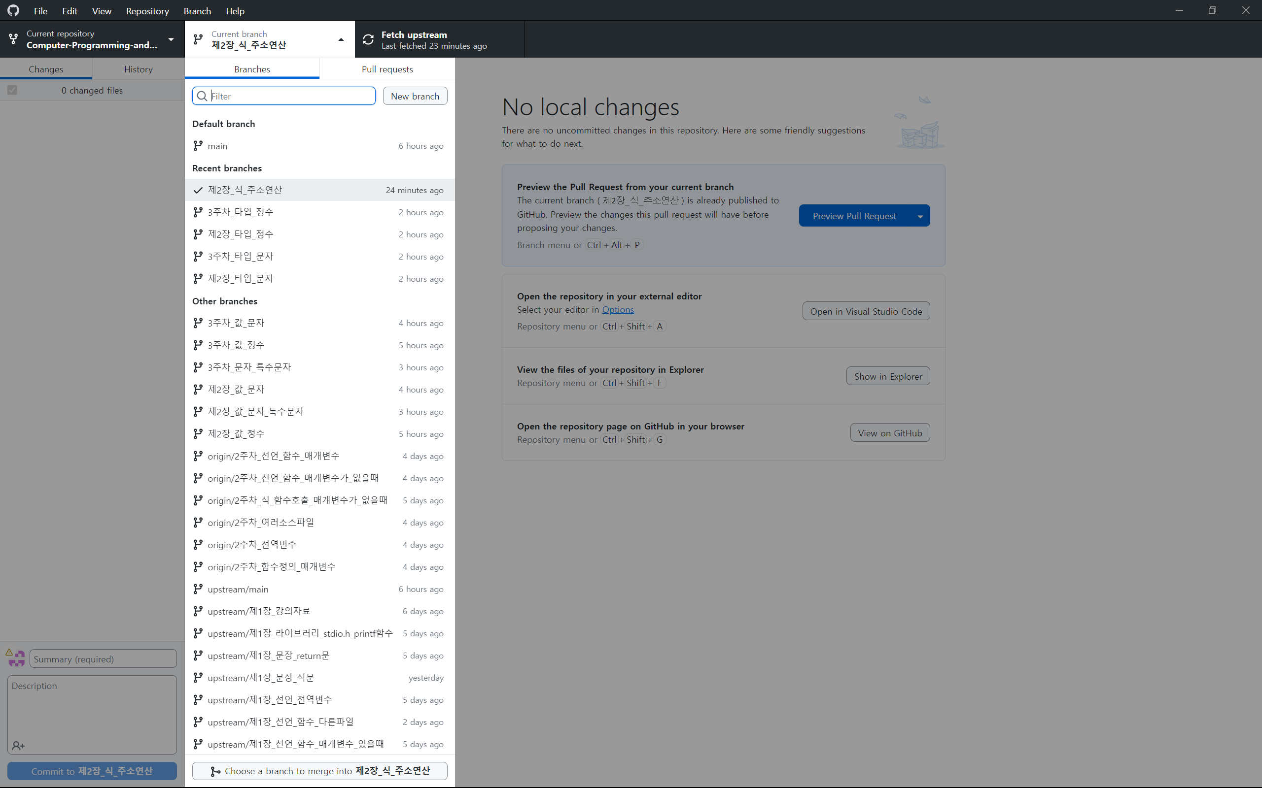
New branch 클릭

Slide 41
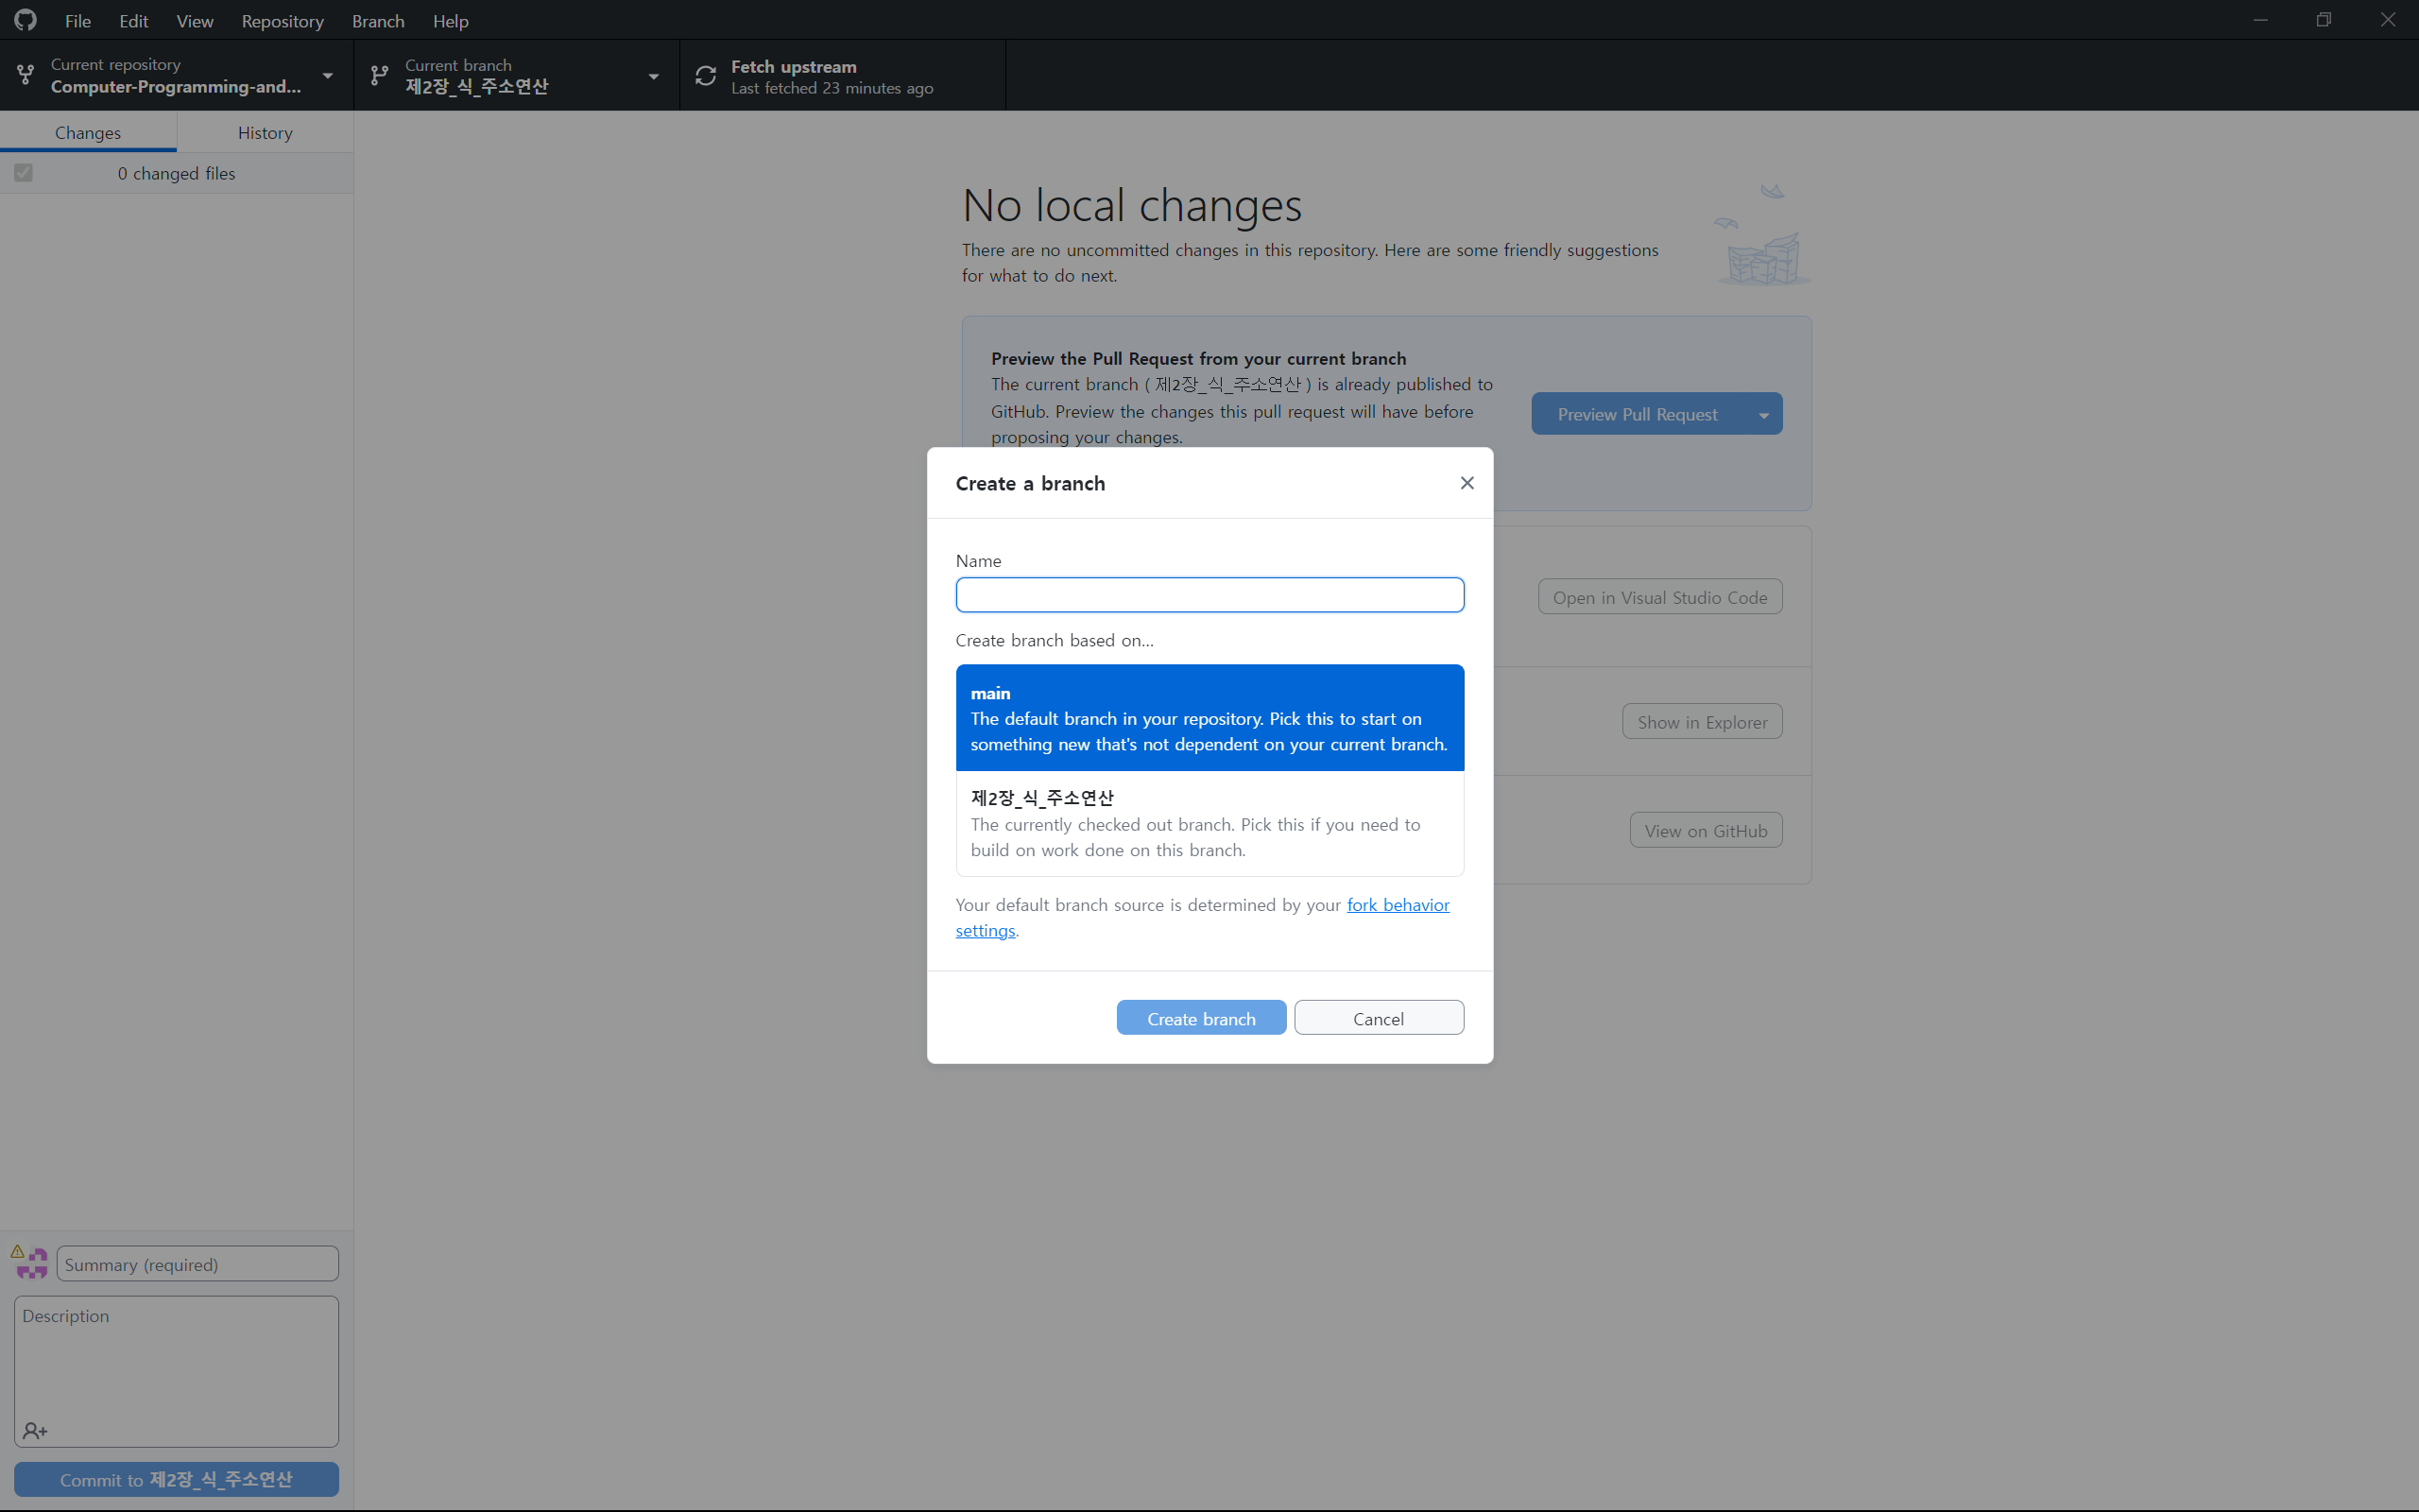
제2장_식_주소연산 클릭

Slide 42
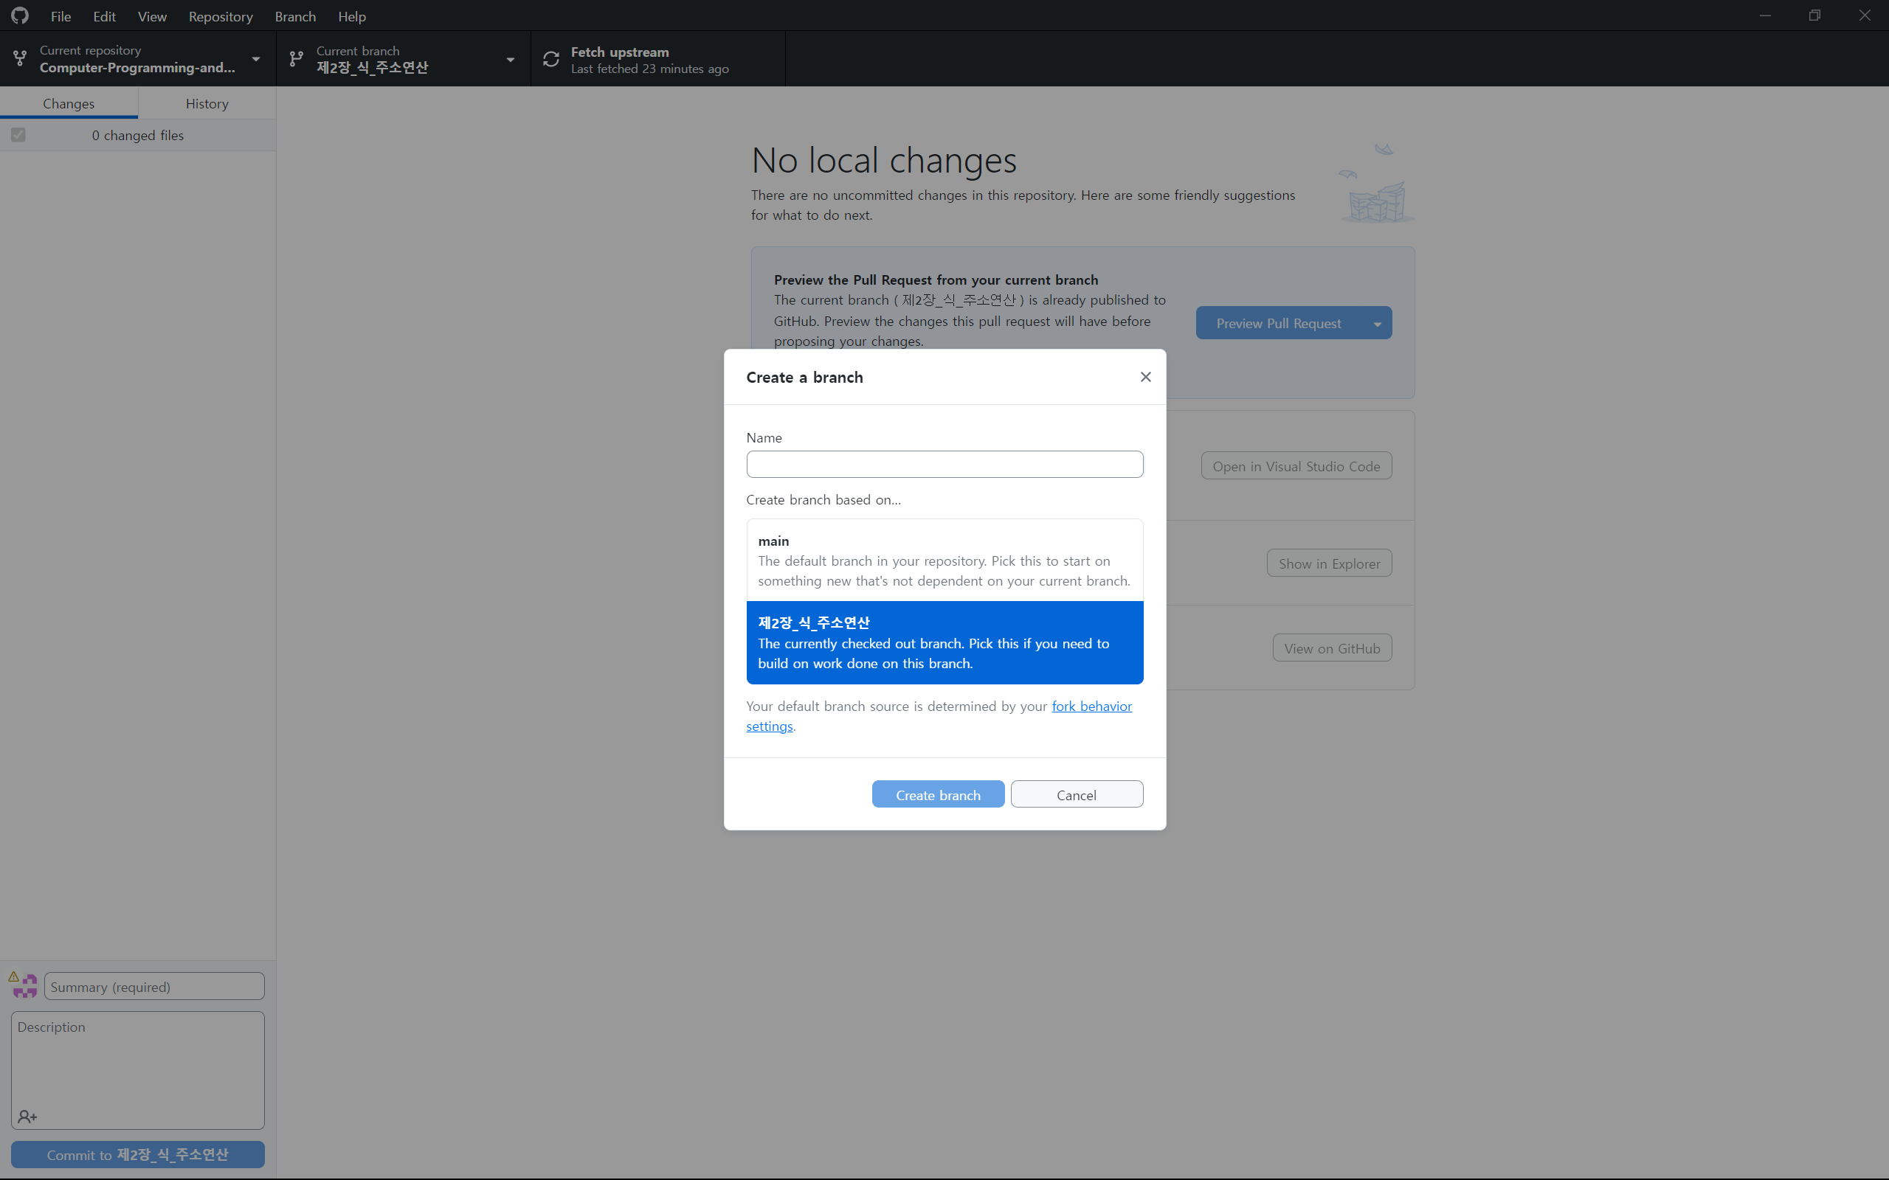
3주차_식_주소연산 입력

Slide 43
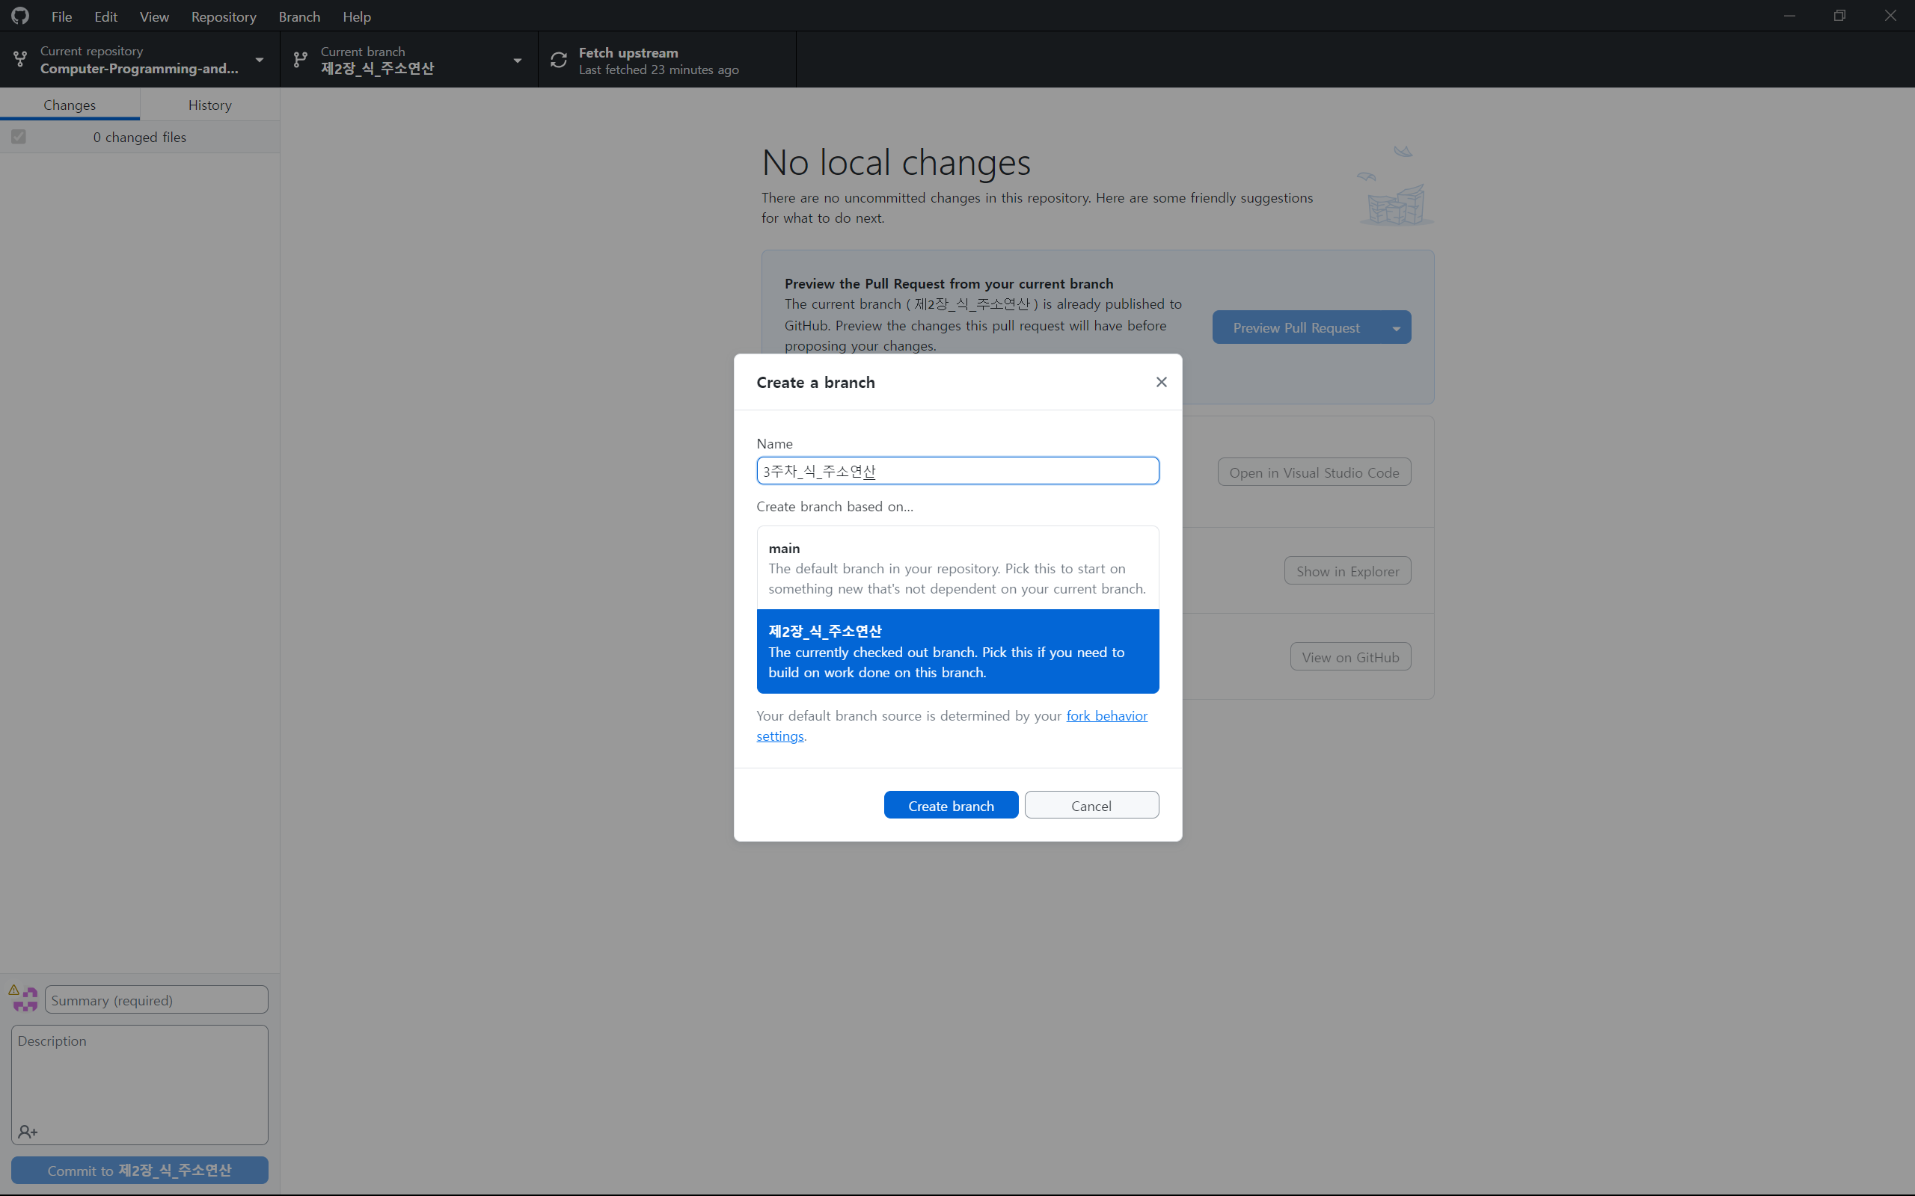
Create branch 클릭

Slide 44
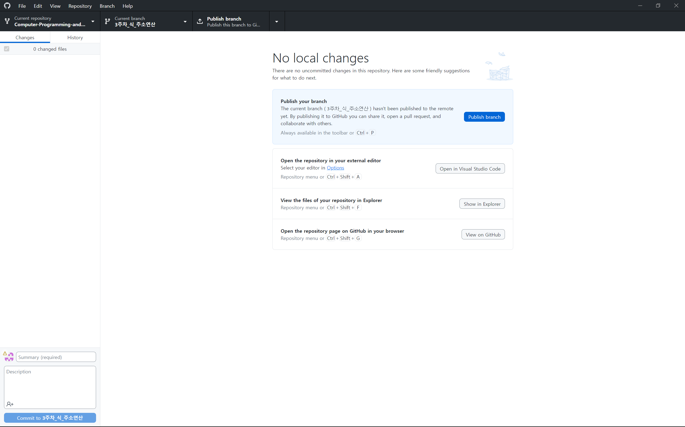
Publish branch 클릭

Slide 45

인터넷 브라우저 창으로 이동

Slide 46
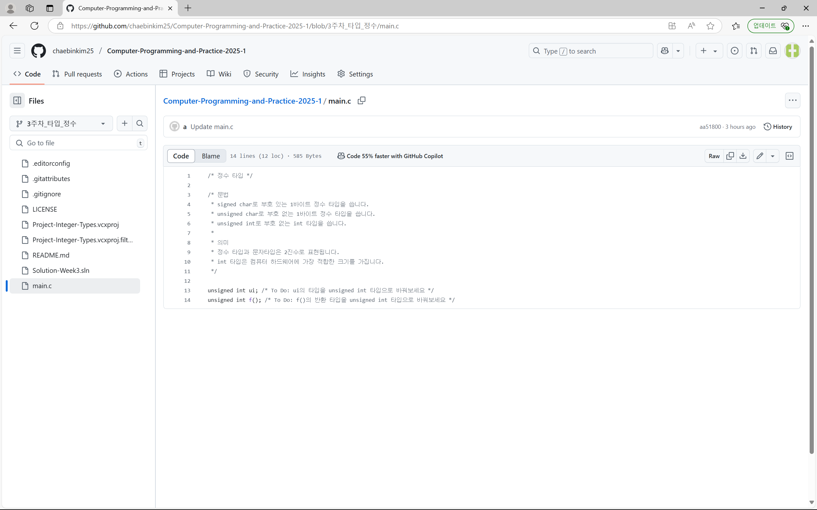
새로고침 버튼 클릭

Slide 47
브랜치 클릭

Slide 48
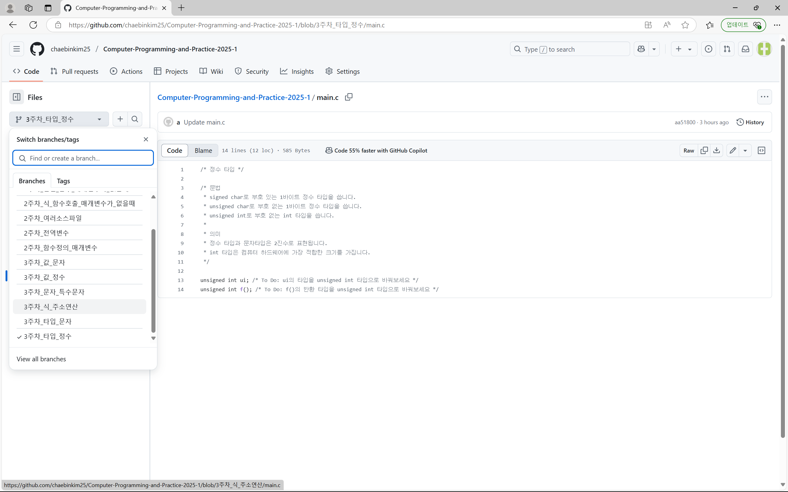
새로 만든 브랜치 클릭

Slide 49
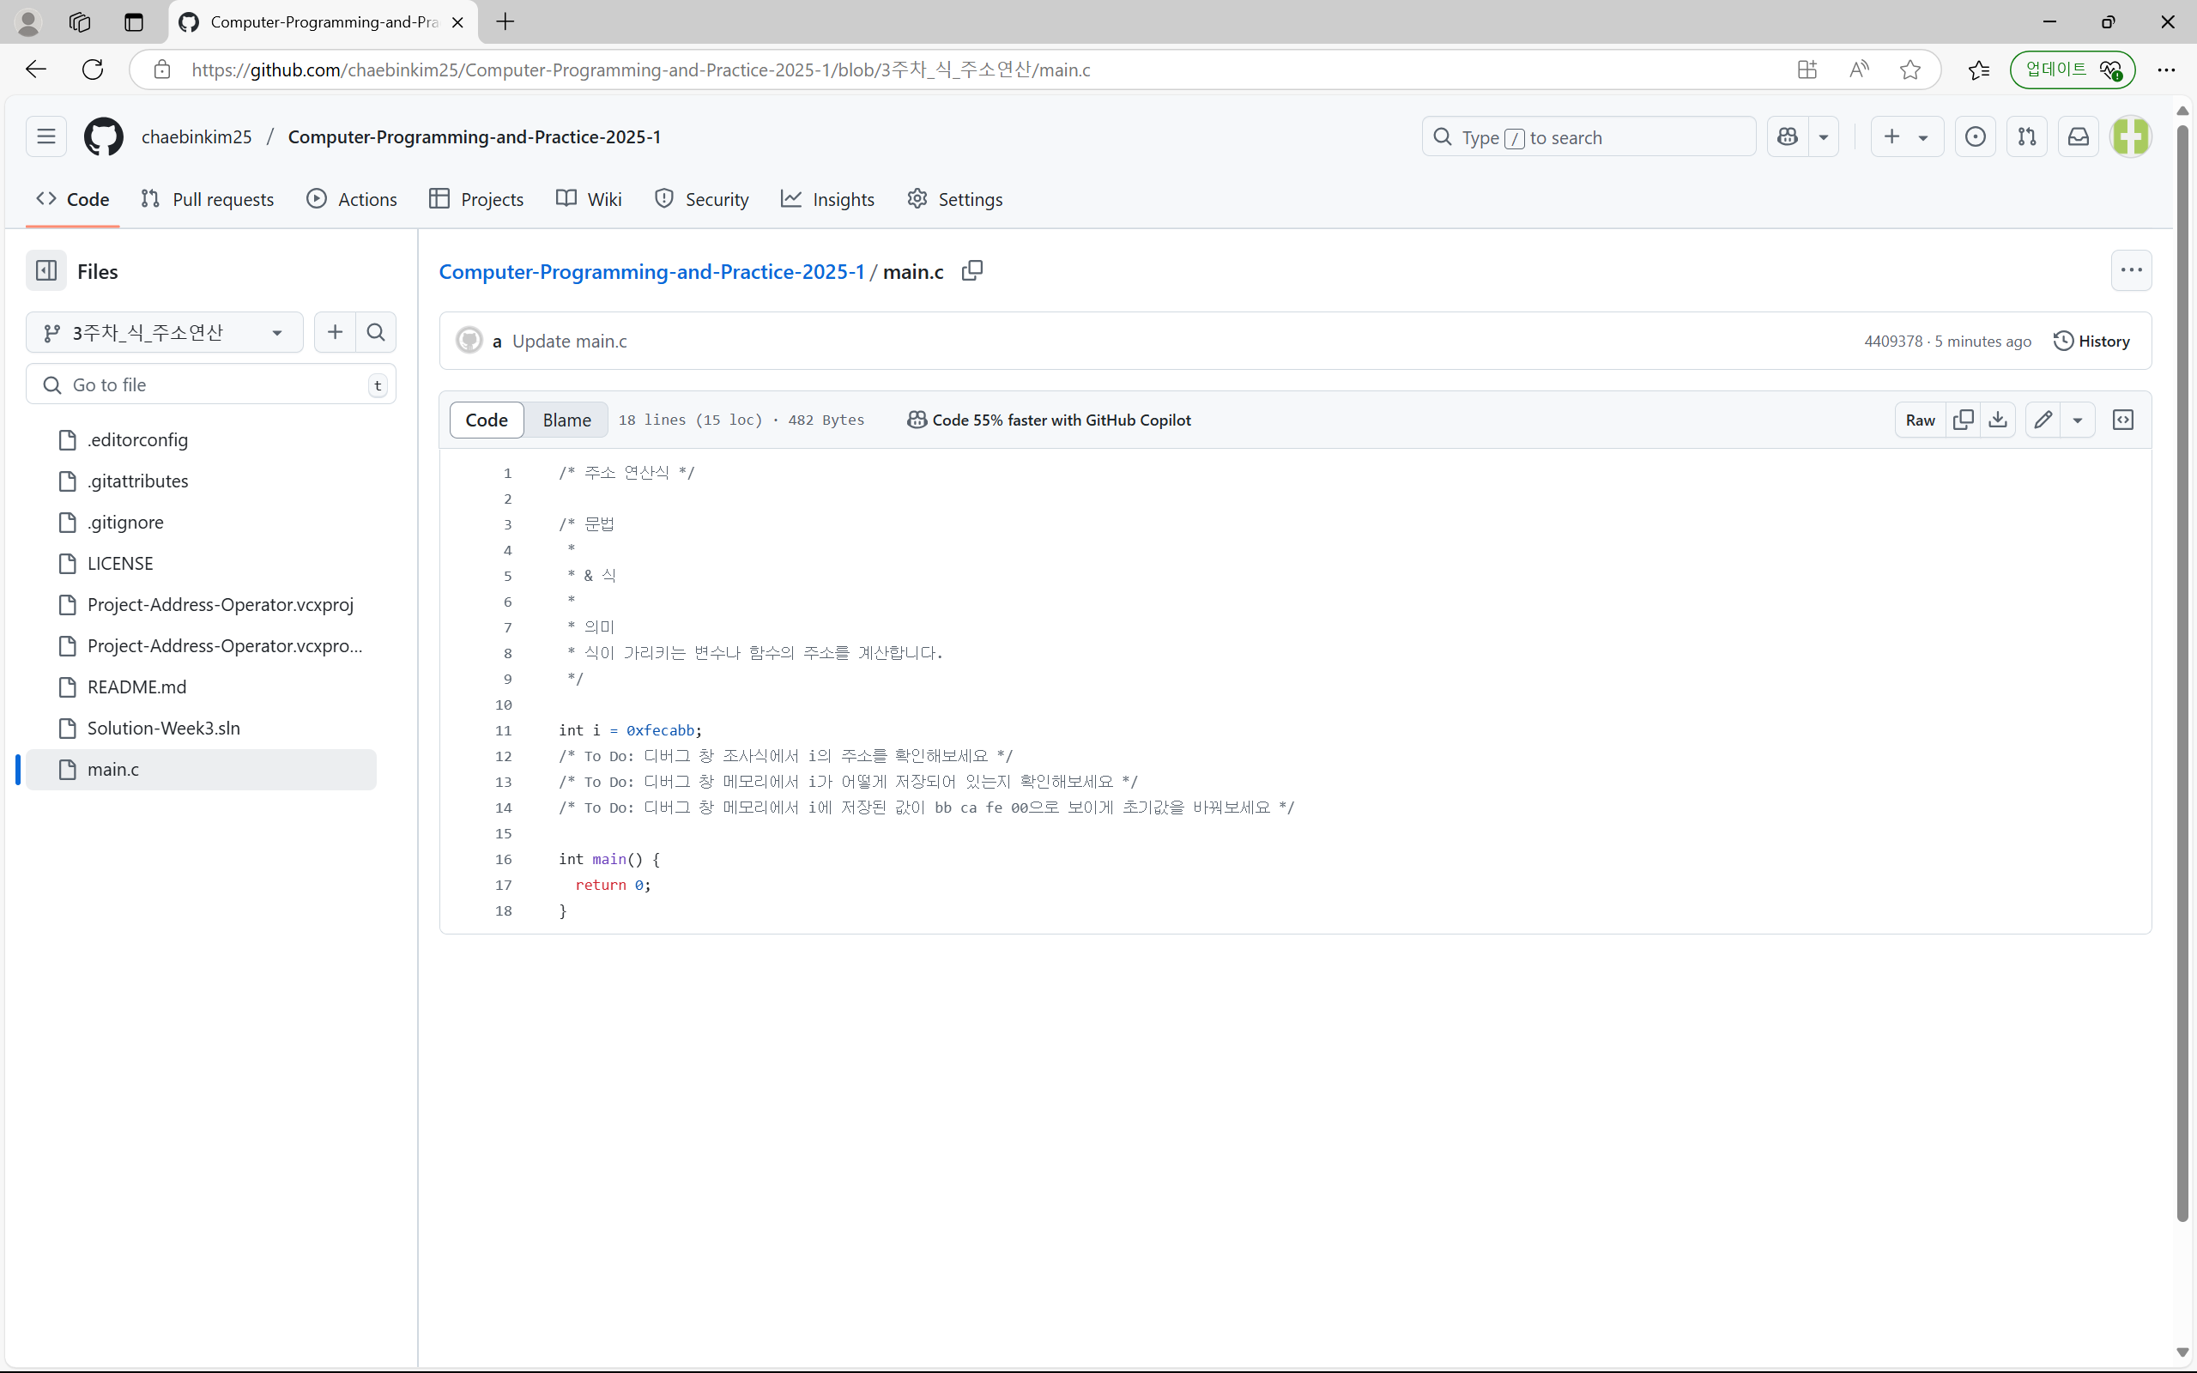
변경내용 확인

